Slide 1
REUNIÓN INFORMATIVA
PROGRAMA DEL DIPLOMA
BACHILLERATO INTERNACIONAL
11-marzo-2025

Slide 2
La educación en el Bachillerato Internacional
Materias
Admisión

Slide 3

ENTREGA DE TRABAJOS MAYO 2023
La educación en el Bachillerato Internacional:
Generalidades
Actitud activa de aprendizaje durante la vida.
Ofrecer una educación rigurosa y equilibrada.
(Métodos de evaluación rigurosos)

Slide 4
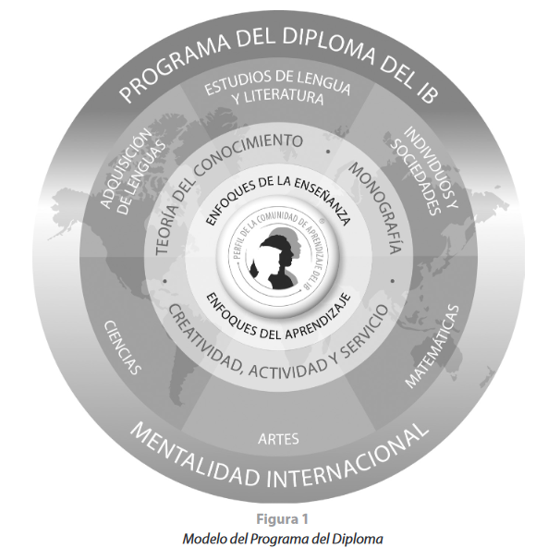
ENTREGA DE TRABAJOS MAYO 2023
Sociedad 5.0:
Aprendizaje global y humanizar las tecnologías

Slide 5
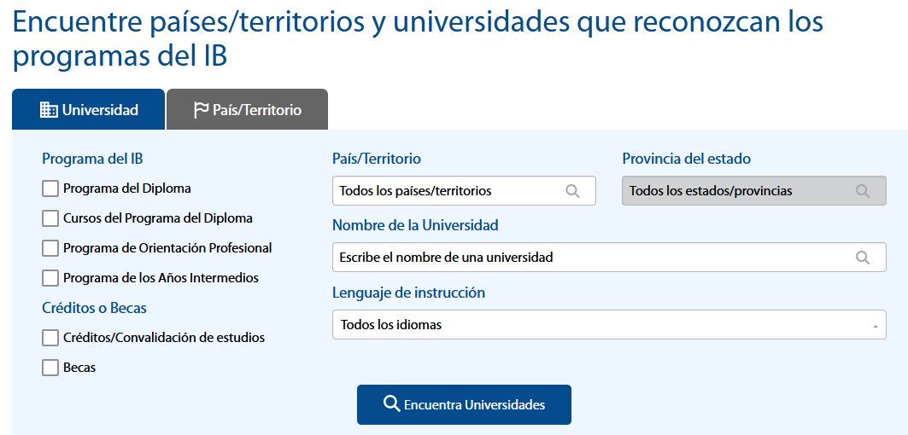
ENTREGA DE TRABAJOS MAYO 2023
Otorgar una titulación de acceso a la universidad reconocida internacionalmente.
(Movilidad geográfica)
1.Base de datos en línea del I.B.

Slide 6

ENTREGA DE TRABAJOS MAYO 2023
Otorgar una titulación de acceso a la universidad
2. Universidades españolas (UNED ASSIS)
(lo solicitan las familias)

Slide 7

ENTREGA DE TRABAJOS MAYO 2023
ENFOQUES DE LA ENSEÑANZA Y EL APRENDIZAJE
Acción
Reflexión
Indagación

Slide 8

ENTREGA DE TRABAJOS MAYO 2023
Habilidades a adquirir
Habilidades de pensamiento: crítico, creativo y ético.
Habilidades de investigación: comparación, contraste, validación y priorización de información.
Habilidades de comunicación: oral y escrita, escucha eficaz y formulación de argumentos.
Habilidades sociales: establecer y mantener relaciones positivas, aprender a escuchar y resolver conflictos.
Habilidades de autogestión: organización (gestión del tiempo y las tareas) y afectivas (manejo del estado de ánimo y la motivación)

Slide 9
PROGRAMA DE ESTUDIOS
COMPONENTES TRONCALES |  |  | Teoría del Conocimiento
 |  |  | Monografía
 |  |  | Creatividad, actividad y servicio (CAS)
3 asignaturas NIVEL SUPERIOR |  |  | 3 asignaturas NIVEL MEDIO
LITERATURA |  |  | ANTICIPADA: Sistemas ambientales y sociedades/ Historia/ Sociedad Digital
 |  |  | INGLÉS
BIOSANITARIO | TECNOLÓGICO | HUMANIDADES | BIOSANITARIO | TECNOLÓGICO | HUMANIDADES
Química | Física | Historia | Matemáticas (MAE) | Química | Matemáticas (MAI)
Biología | Matemáticas (MAE) | Filosofía

Slide 10
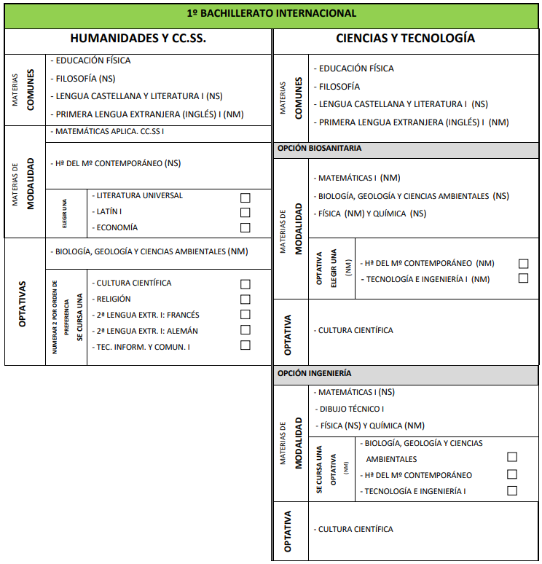
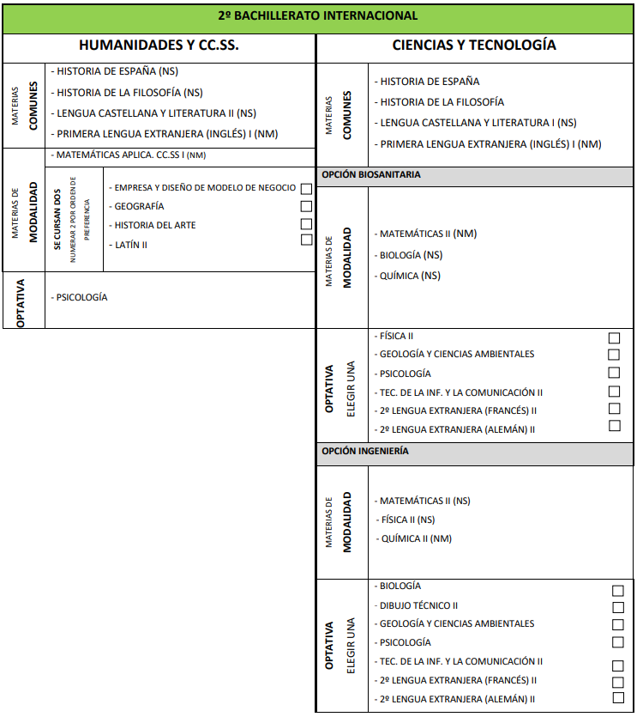
PROGRAMA DE ESTUDIOS

Slide 11
ENTREGA DE TRABAJOS MAYO 2023
Teoría del conocimiento
Cinco áreas de conocimiento
Historia
Trabajos
Ciencias humanas
Ciencias naturales
Matemáticas
Artes
Ejemplo
Exposición (950 palabras) 1º Bachillerato
Ensayo (1600 palabras) 2º Bachillerato
Según la Comisión Europea, la brecha salarial en España es del 14,2 %, triplicando las tasas de Italia, Rumanía y Luxemburgo.
Analiza críticamente esta información.
Mis perspectivas, suposiciones y sesgos. Las implicaciones de mis ideas.
¿De dónde provienen mis valores? ¿Cómo puedo saber si me están manipulando?

Slide 12
ENTREGA DE TRABAJOS MAYO 2023
Lengua y Literatura (NS)
ENFOQUE TRADICIONAL:
Tendencia a lo memorístico
Cronológico (Historia de la Literatura)
Ajeno a otras disciplinas
Solo literatura en castellano
Novela, poesía y teatro
Sin investigación propia
Sin posibilidad de elección propia
Ausencia de pruebas orales
BACHILLERATO INTERNACIONAL:
Análisis e interpretación de textos
Científico (Teoría y Crítica literaria)
Puntos de conexión con otras materias
Obras en castellano y extranjeras
Novela, poesía, teatro, ensayo, novela gráfica
Búsqueda permanente de punto de vista crítico
Obligación de selección personal de fragmentos
Prueba oral obligatoria

Slide 13
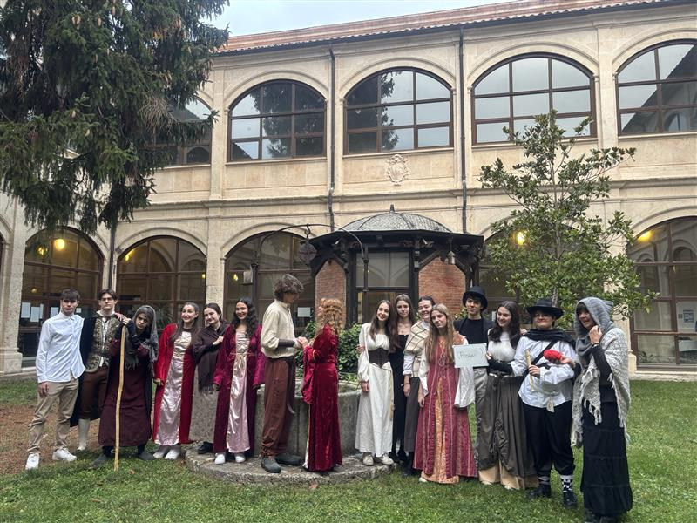
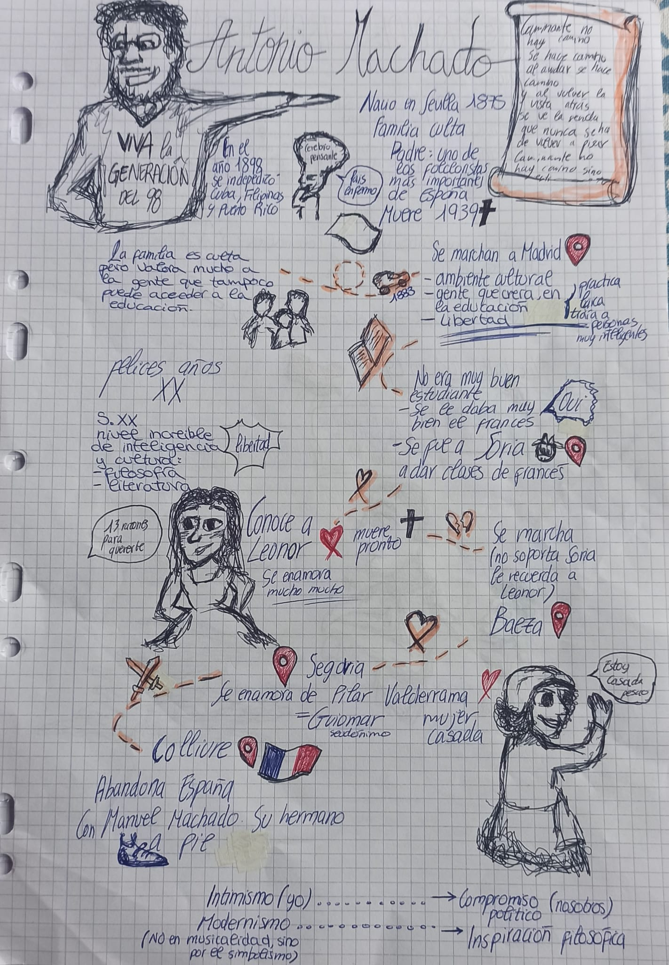
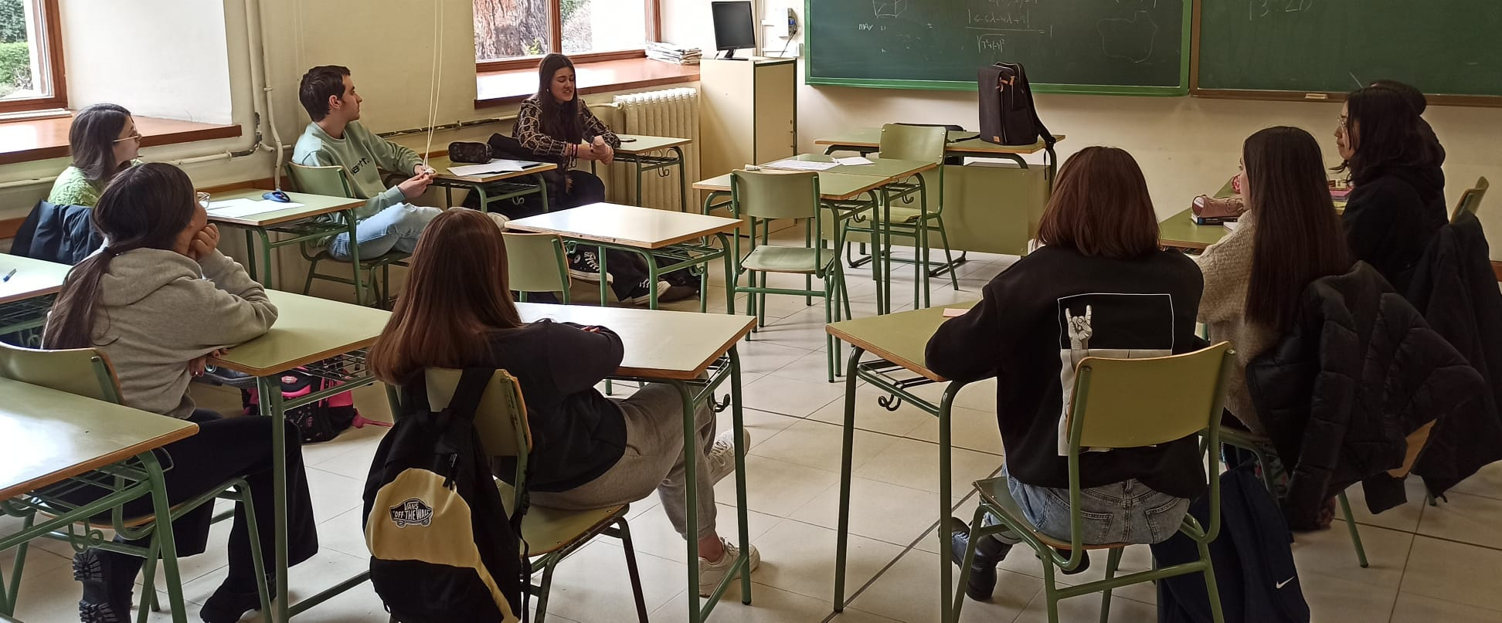
ENTREGA DE TRABAJOS MAYO 2023
Lengua y Literatura (NS)

Slide 14
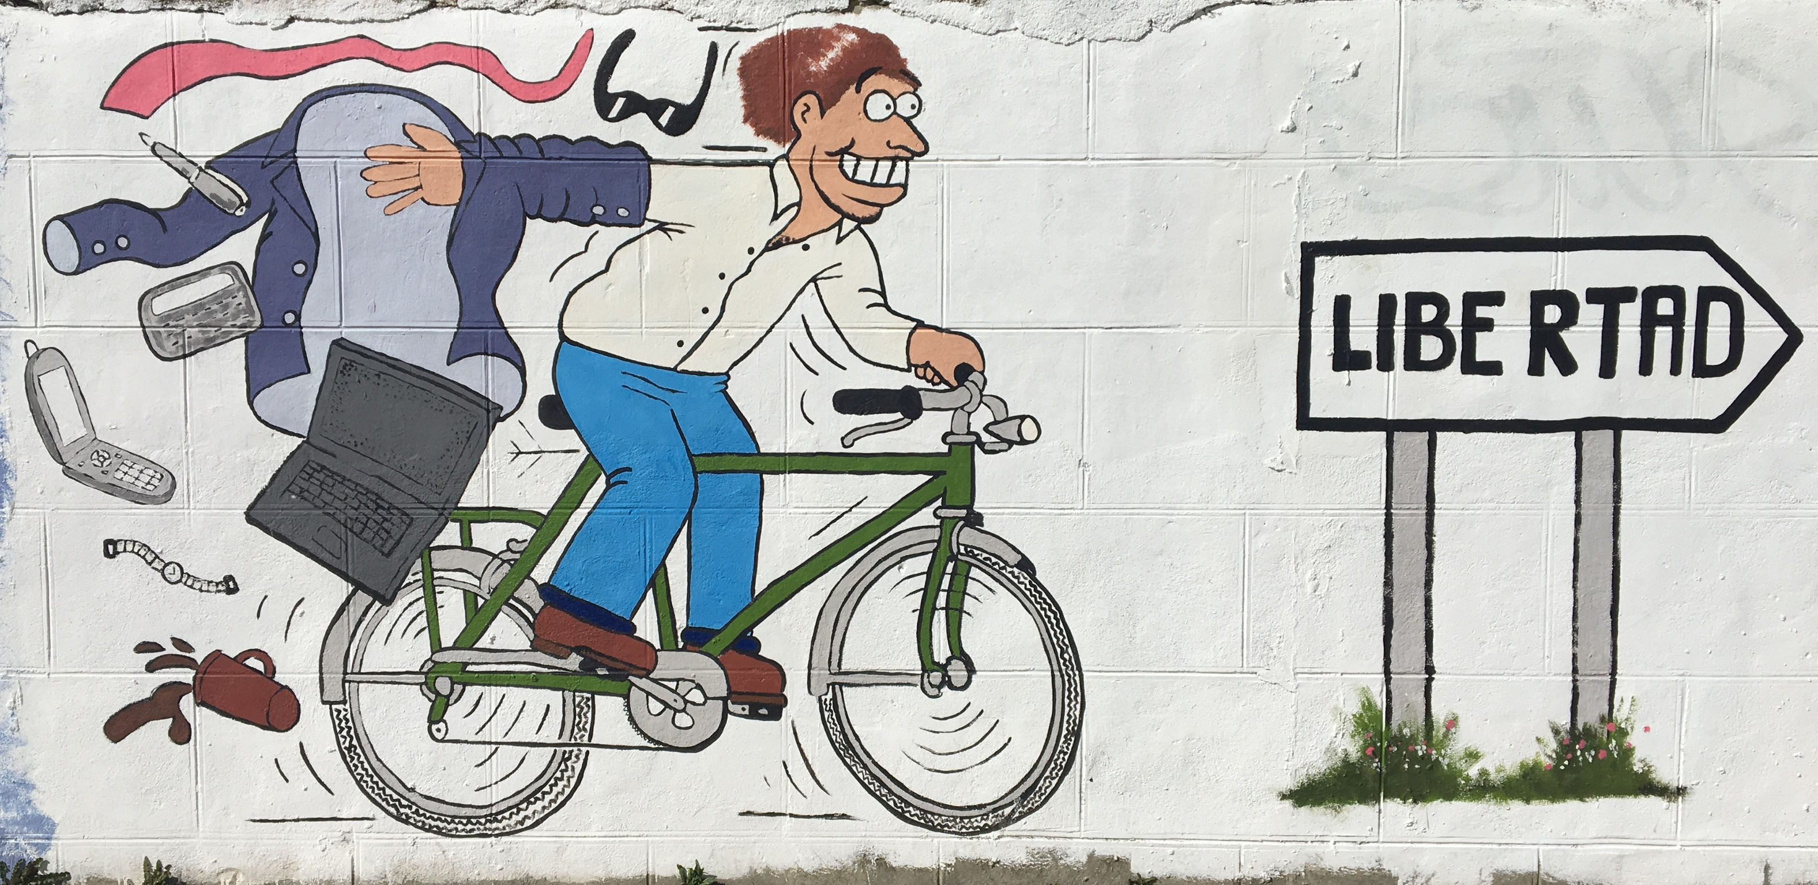
ENTREGA DE TRABAJOS MAYO 2023
Filosofía (NS): Aplicar habilidades y conocimiento filosóficos en el mundo que nos rodea.
Un ejemplo: El trabajo de evaluación interna
ANÁLISIS FILÓSOFICO de un estímulo NO FILOSÓFICO
La imagen que he seleccionado como estímulo filosófico es una pintada realizada en un muro en la calle Doctor José Luis Santamaría, en la localidad española de Burgos, fotografiada por mí el viernes 16 de marzo de 2018. El autor no ha firmado con su nombre ni con ningún tipo de seña identificativa, por lo que es completamente desconocido.
Pregunta que se hace el alumno:
Bienes materiales: ¿Nos liberan y nos hacen felices o nos esclavizan?

Slide 15
ENTREGA DE TRABAJOS MAYO 2023
Historia (NS y NM)
Conceptos clave para la asignatura:
¿qué estudiamos en esos temas?
Cambio: ¿Cómo han evolucionado las relaciones internacionales?
Continuidad : ¿perviven hoy ideologías que provocaron las guerras?
Causa: ¿por qué han ocurrido esas guerras?
Consecuencia: ¿ qué consecuencias han tenido?,¿ hoy sufrimos alguna consecuencia aún?
Importancia: ¿ Qué papel han jugado personajes como Stalin, Mussolini, Hitler?
Perspectiva:¿ quién fue responsable?

Slide 16
ENTREGA DE TRABAJOS MAYO 2023
Historia (NS y NM)
¿Qué se pide en los exámenes?
¿Qué aprendemos?
Analizar. ”Analiza las causas económicas de la 1º Guerra Mundial”
Comparar. ”Compara las consecuencias de la Guerra civil española y la china”.
Discutir.” Discute la siguiente afirmación: las guerras del siglo XX han contribuido a la emancipación de la mujer”
¿En qué medida?. ”En qué medida las guerras han contribuido a la emancipación de la mujer?
Evaluar. “Evalúa el impacto de la Guerra Fría en España”
Examinar. “Examina el impacto de las guerras en el desarrollo tecnológico”

Slide 17
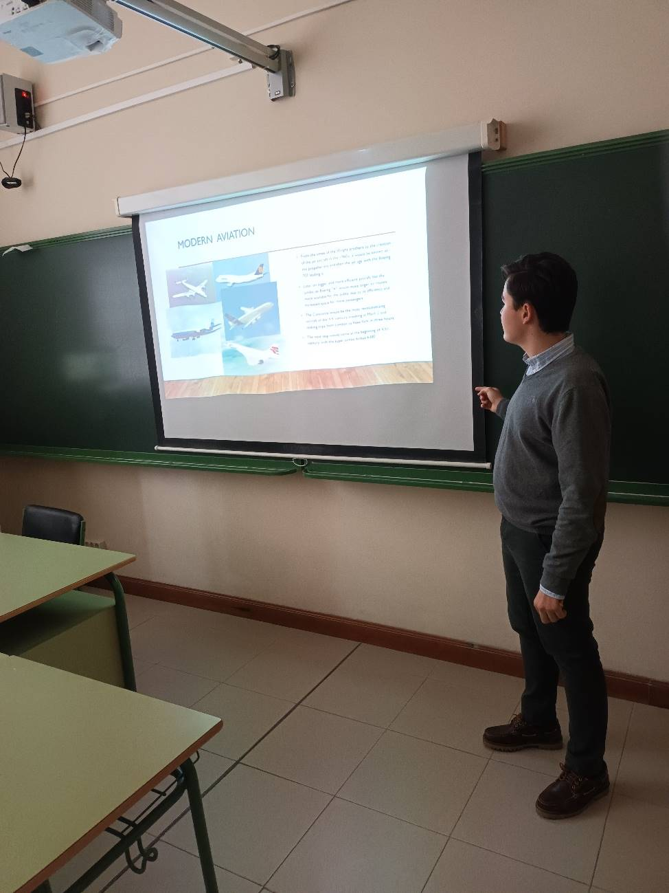
ENTREGA DE TRABAJOS MAYO 2023
Inglés (NM)
Presentaciones: a lo largo de los dos años del Programa del Diploma.
El primer año han de hacer dos exposiciones en clase:
Sobre un tema de su interés.
Sobre un libro clásico de Literatura Inglesa y presentarlo a la clase (líneas argumentales, qué significó en su momento, crítica literaria y opinión personal).

Slide 18
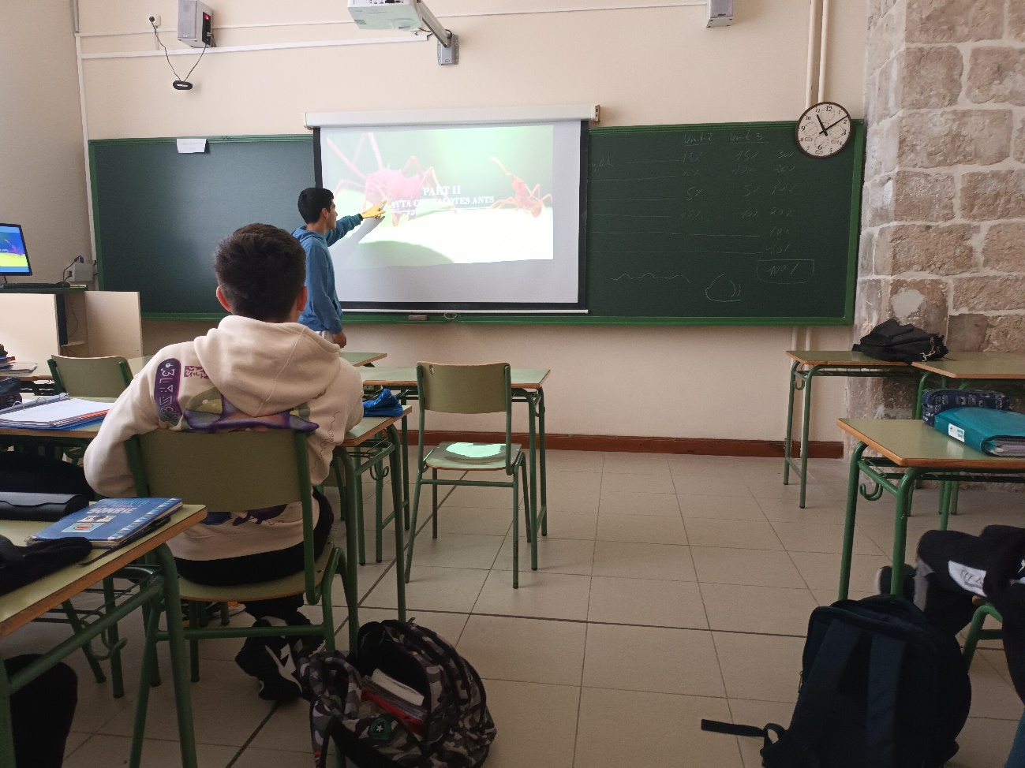
ENTREGA DE TRABAJOS MAYO 2023
Inglés (NM)
Presentaciones
El segund0 año han de hacer dos exposiciones de carácter exclusivamente oral sobre uno de los temas propuestos en el Programa del Diploma (ensayo para la evaluación interna)

Slide 19

ENTREGA DE TRABAJOS MAYO 2023
SISTEMAS AMBIENTALES Y SOCIEDADES (NM)
Una asignatura para entender el mundo

Slide 20


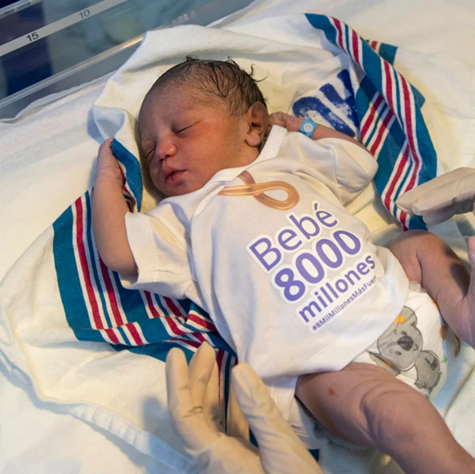

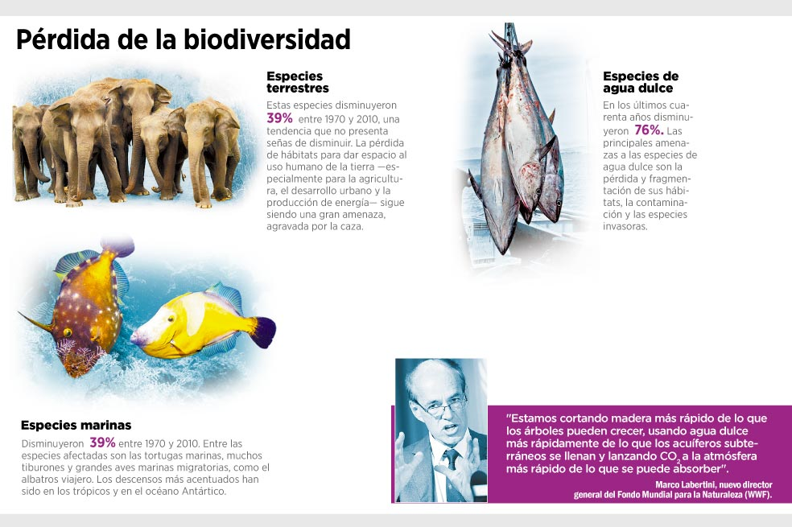
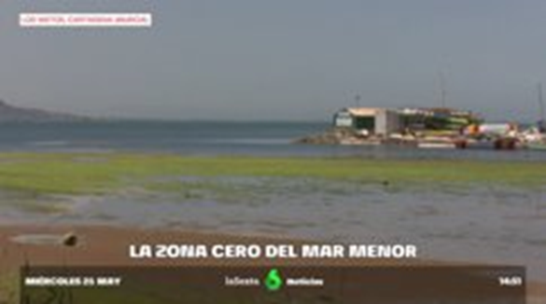
ENTREGA DE TRABAJOS MAYO 2023
SISTEMAS AMBIENTALES Y SOCIEDADES (NM)

Slide 21






ENTREGA DE TRABAJOS MAYO 2023
SISTEMAS AMBIENTALES Y SOCIEDADES (NM)
Pasos de la investigación individual para mejorar el mundo
Elige un tema de tu interés relacionado con un problema ambiental global o local. (SAS)
Busca información
Experimenta
Analiza y concluye
Contribuye a mejorar el mundo

Slide 22
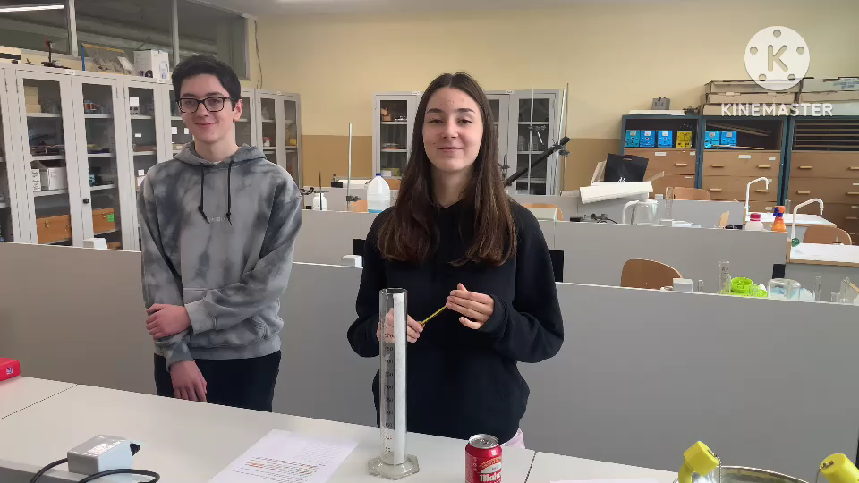
ENTREGA DE TRABAJOS MAYO 2023
FÍSICA (NS)
Enfoque teórico y práctico
Prácticas obligatorias
Determinar la aceleración de la caída libre.
­ Aplicar las técnicas calorimétricas del calor específico y de calor latente específico.
­ Investigar al menos una ley de los gases ideales.
­ Investigar la velocidad del sonido.
­ Determinar el índice de refracción.

Slide 23
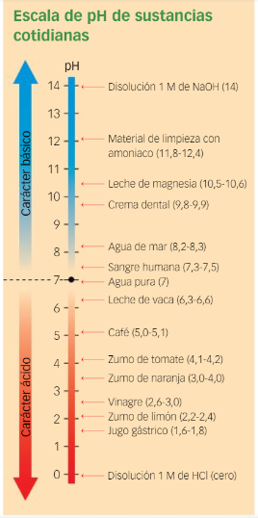
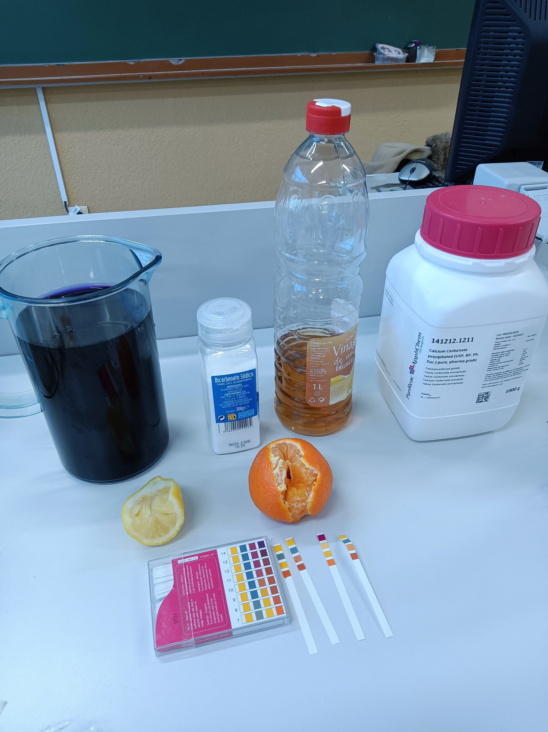
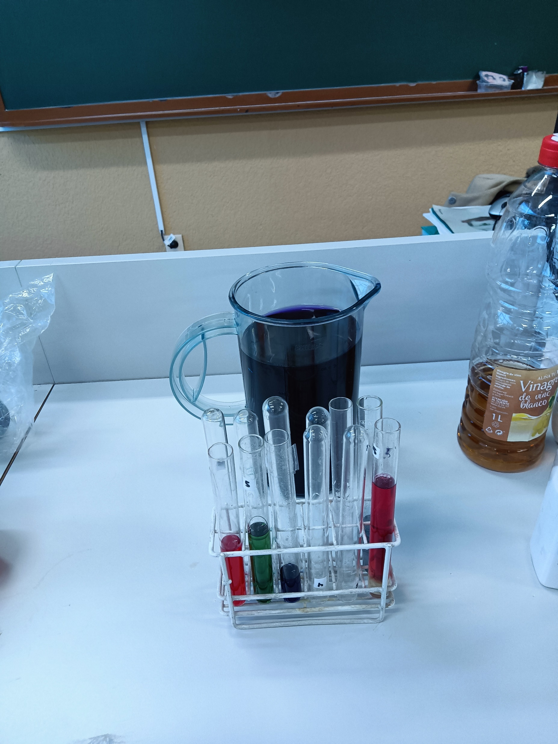
ENTREGA DE TRABAJOS MAYO 2023
Química (NS y NM)
Orientada a la aplicación práctica de contenidos y conceptos:
Escala de ácidos y bases (2º BACH), entendiendo el concepto de pH

Slide 24
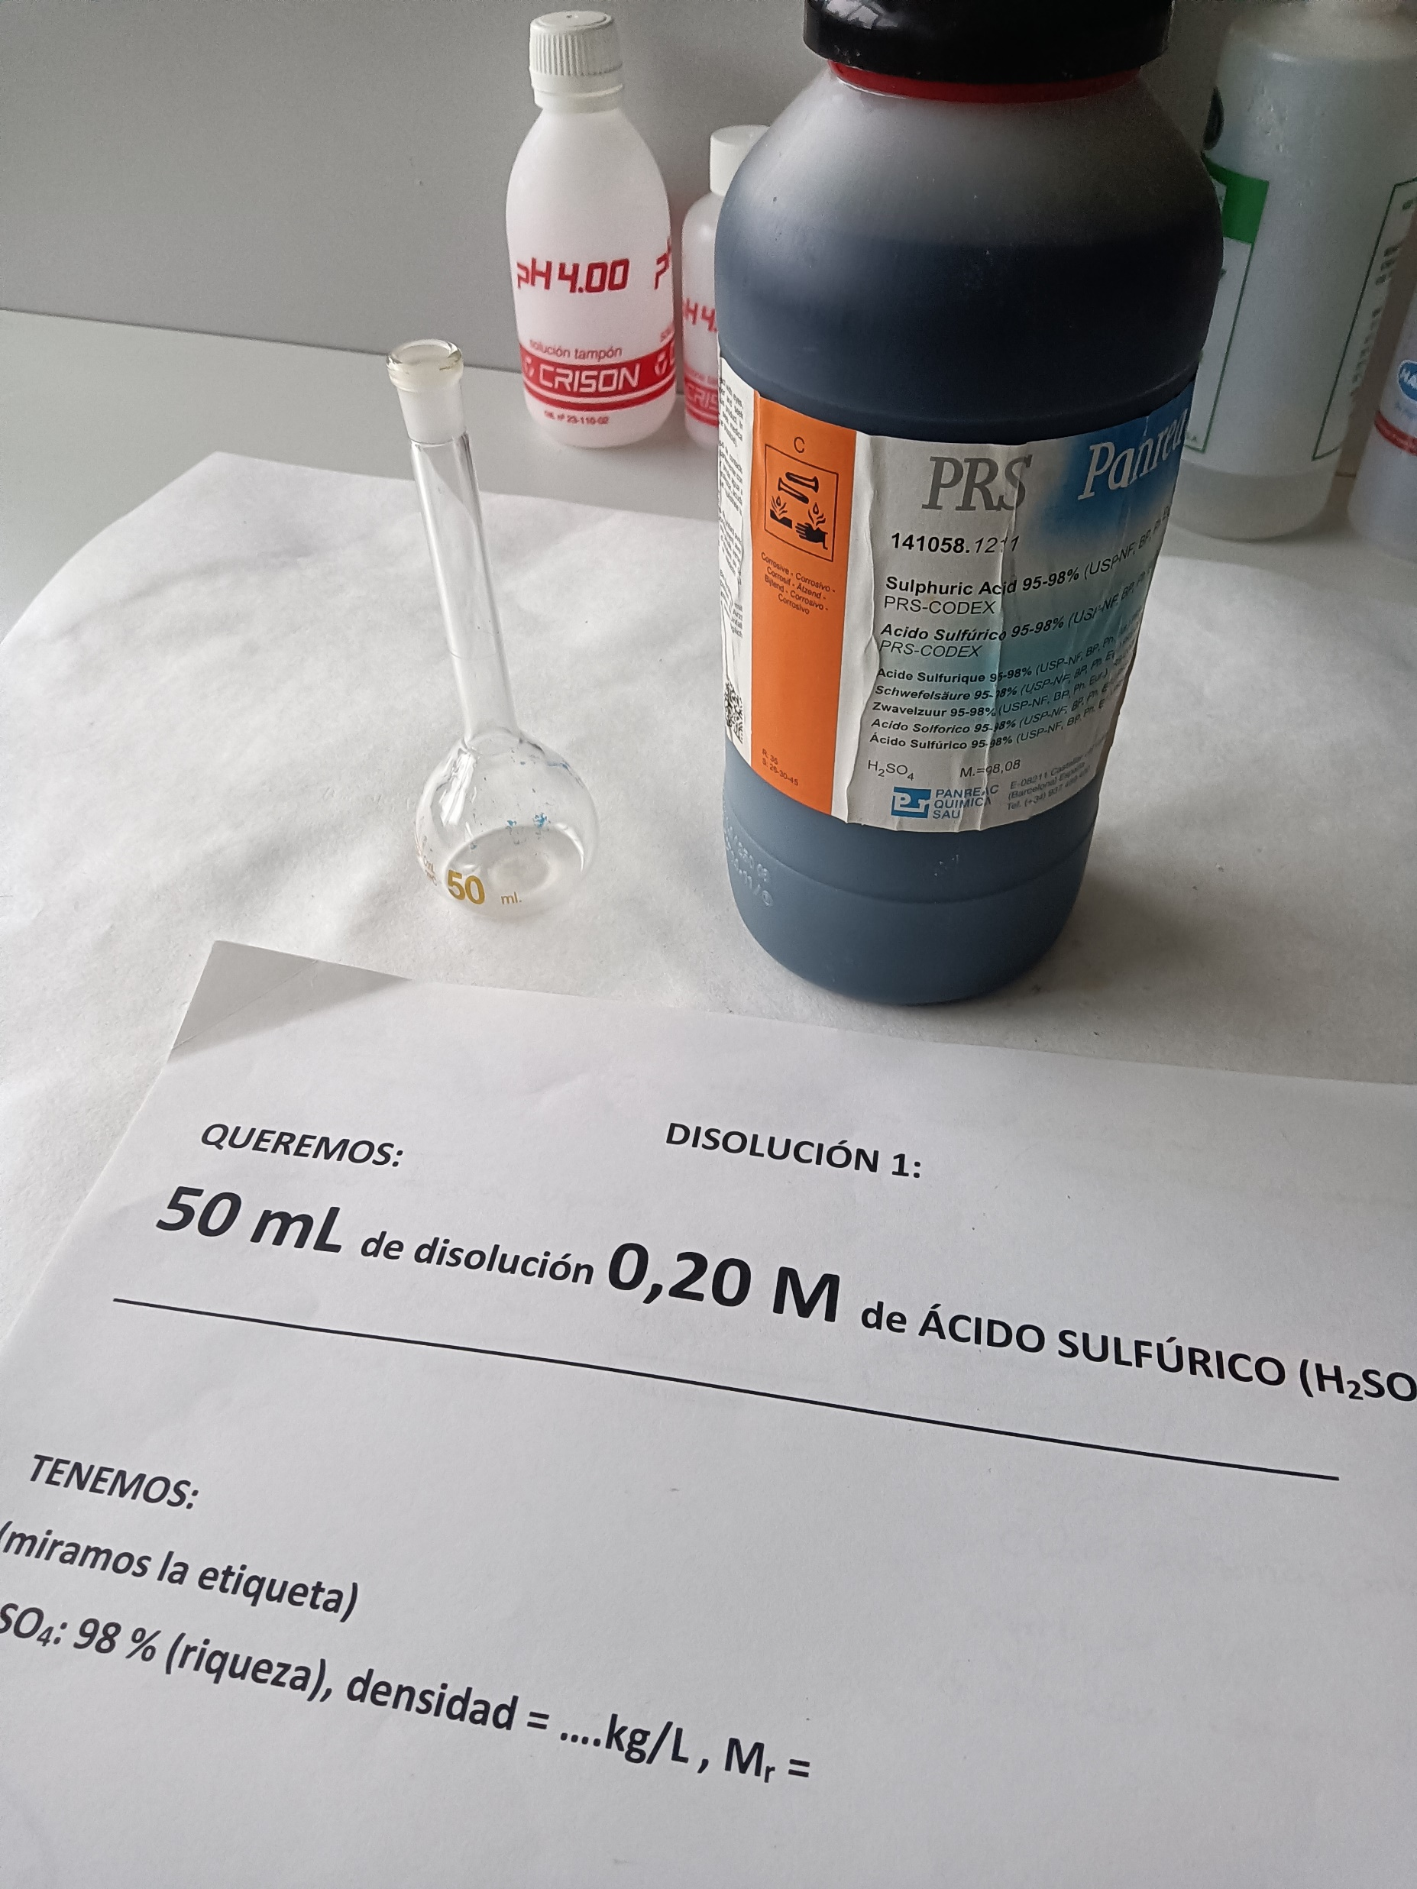
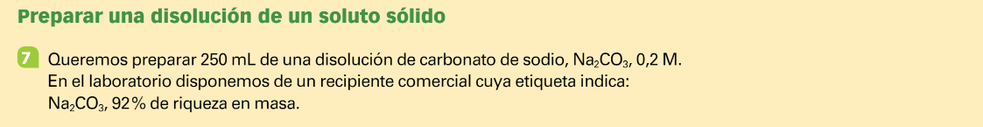
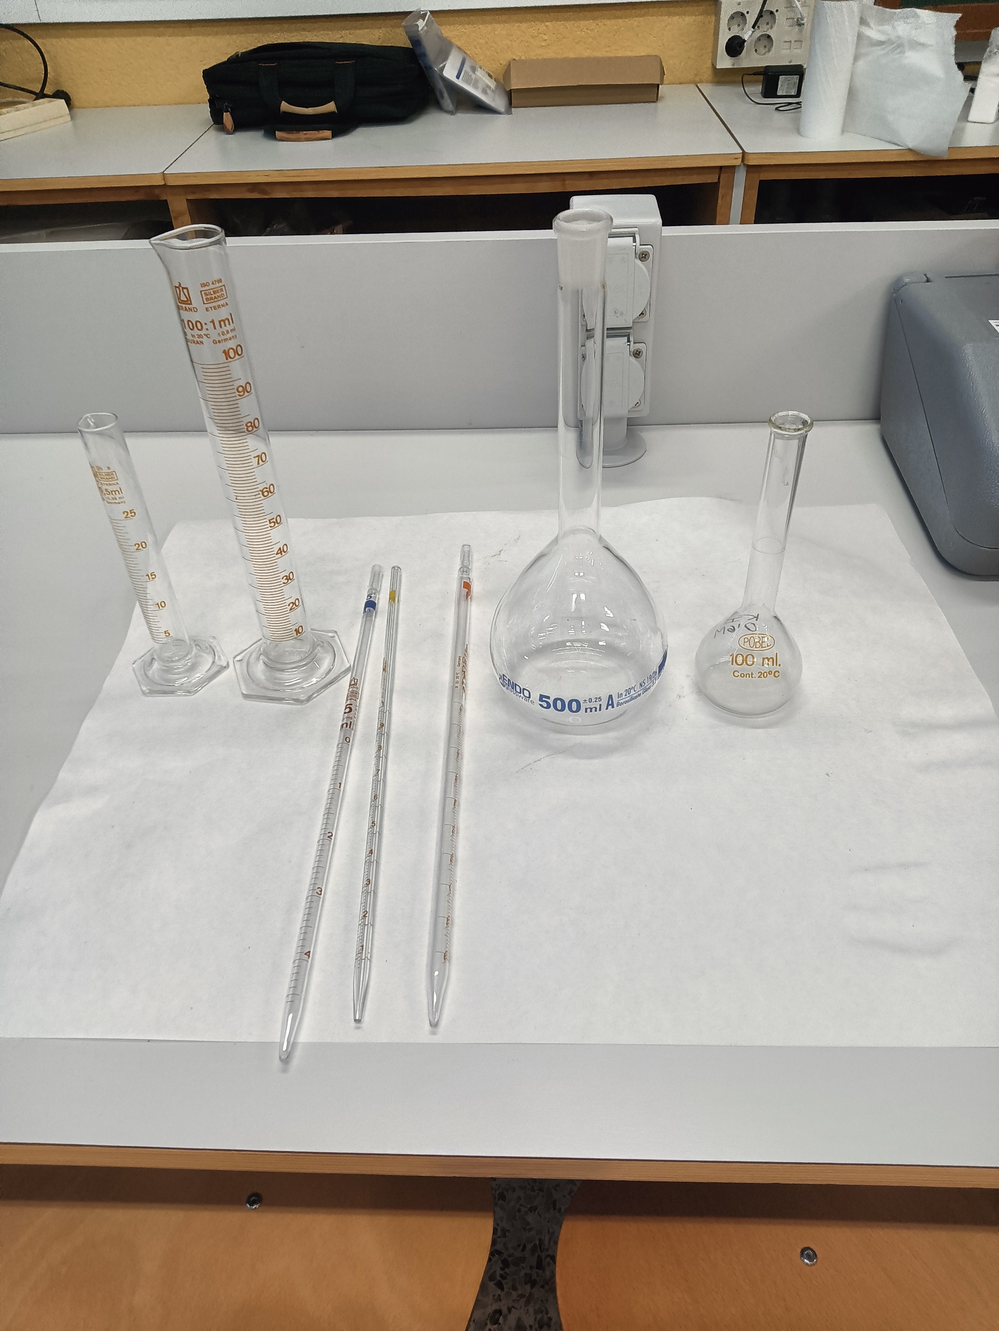
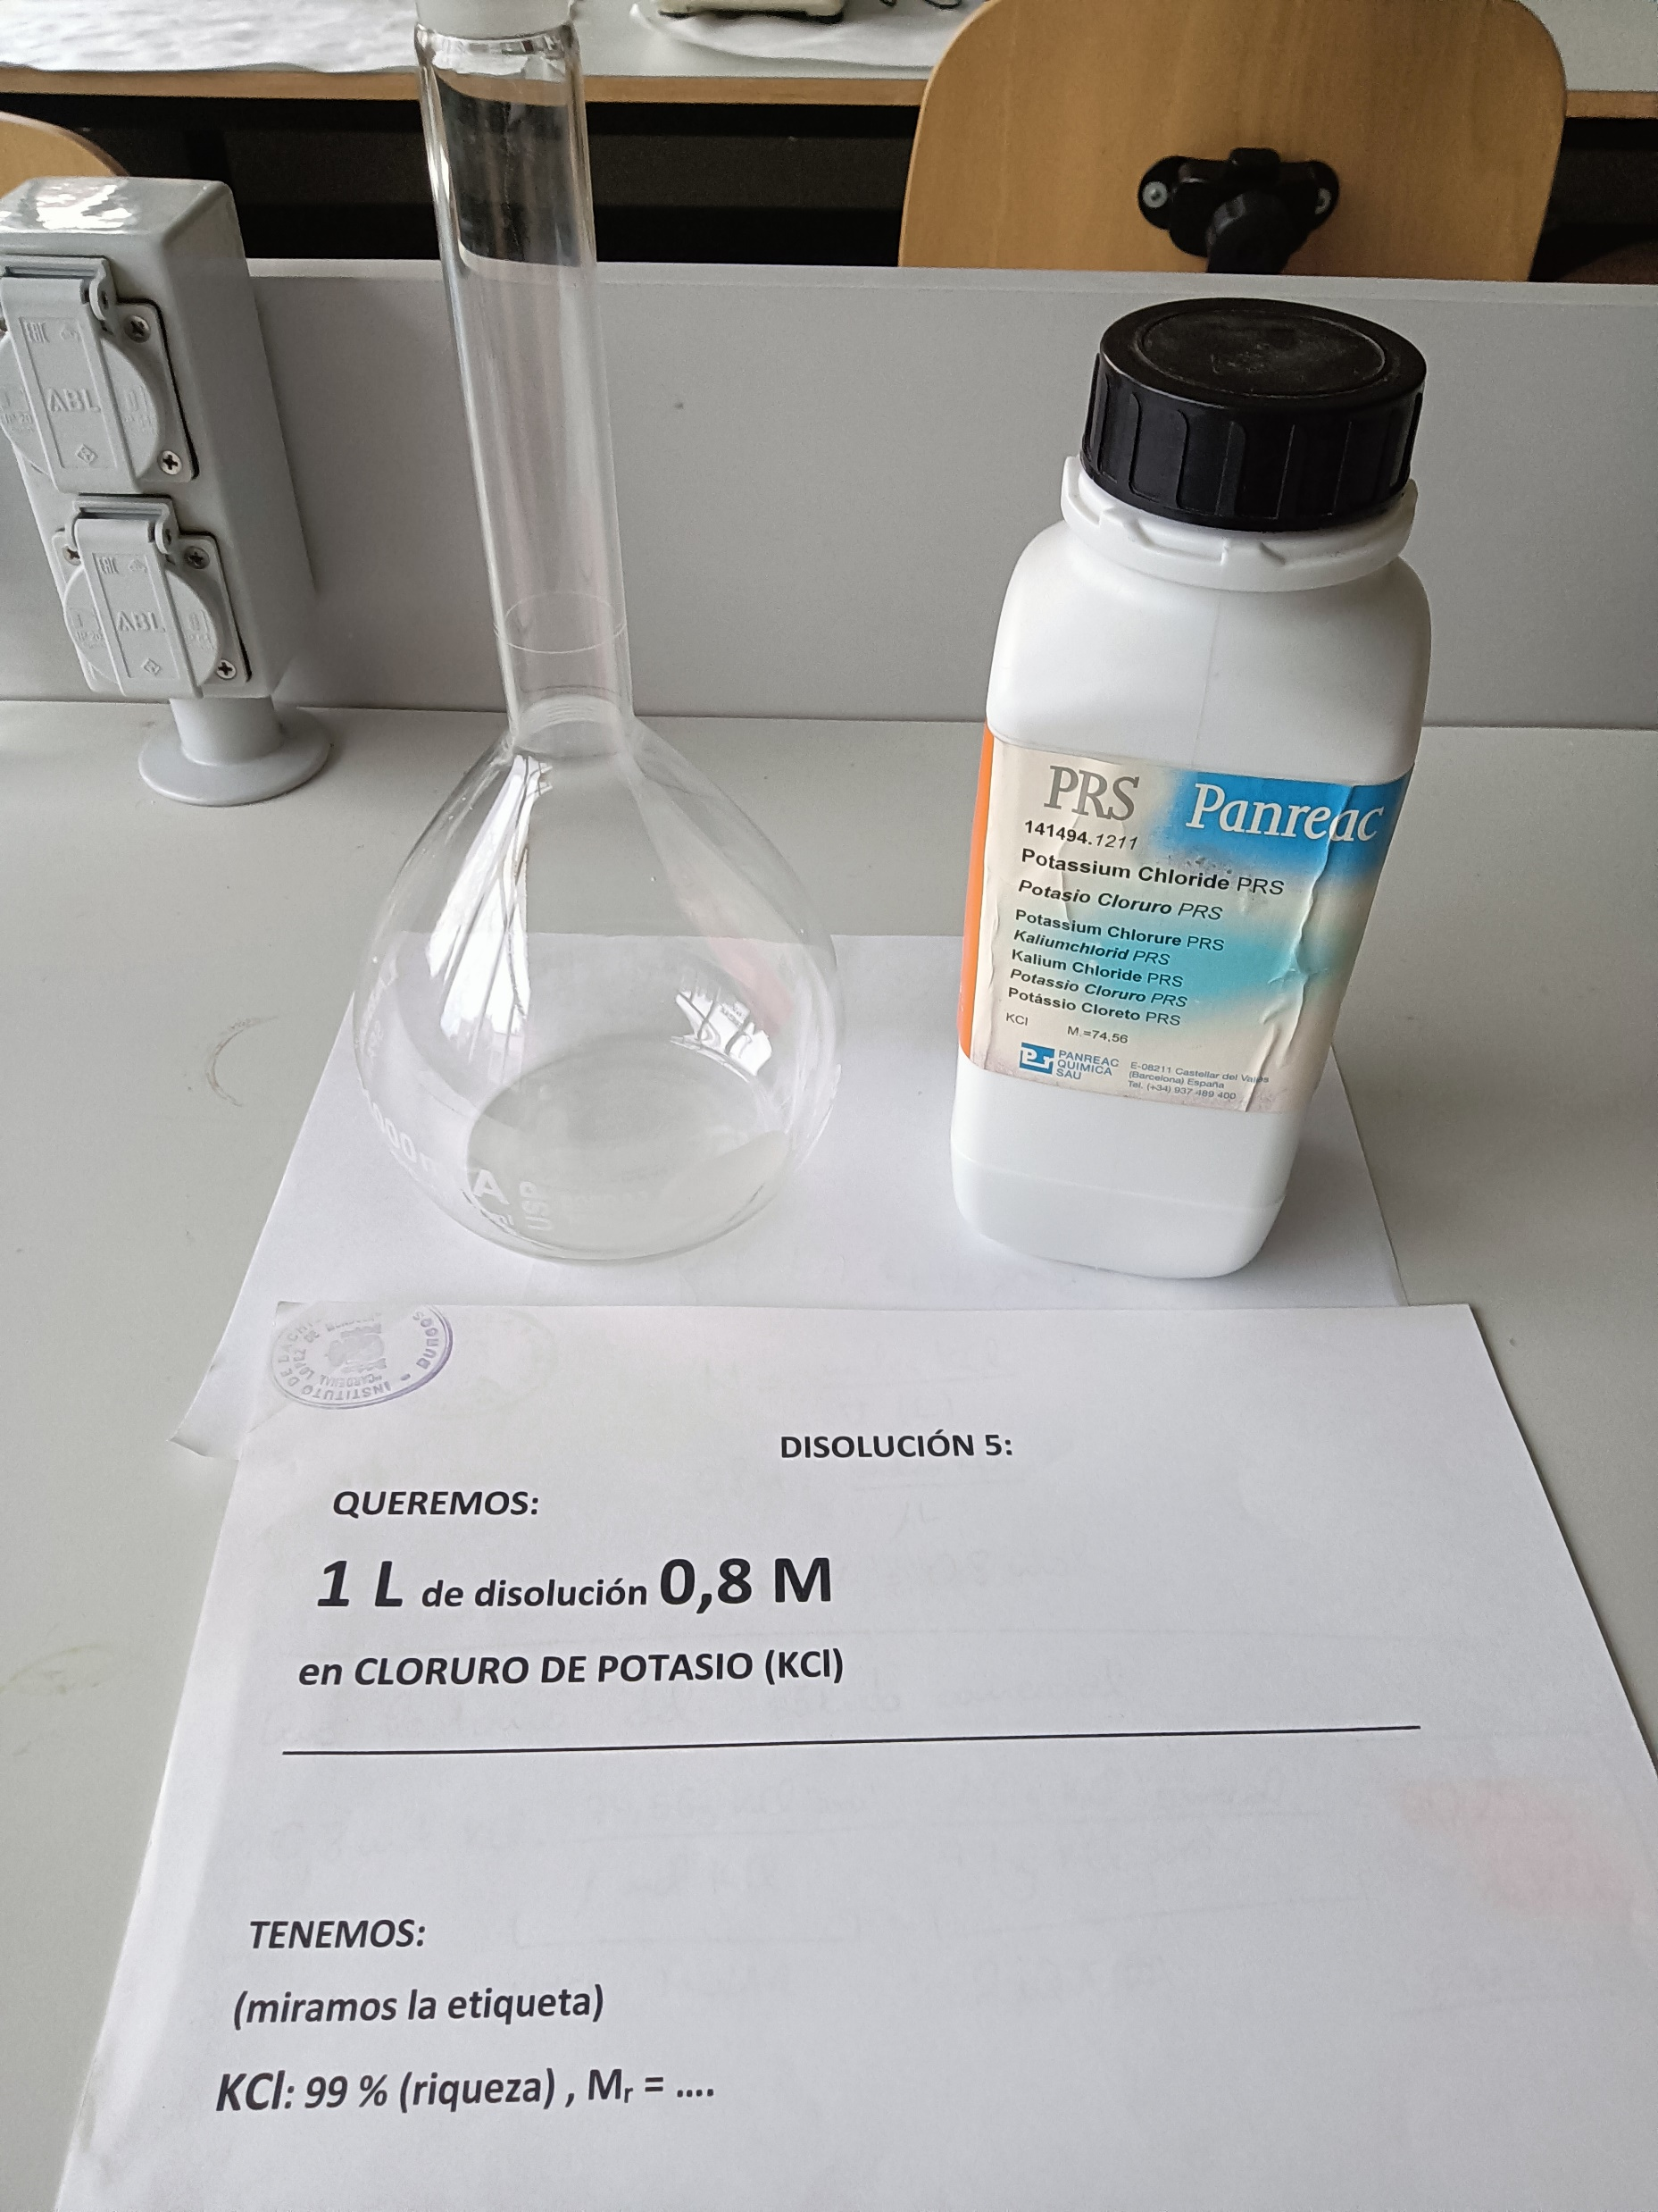
ENTREGA DE TRABAJOS MAYO 2023
Química (NS y NM)
1º BACH: Preparación de disoluciones, en el propio laboratorio de química, con material real y actividad práctica (entrega de informe de laboratorio)

Slide 25
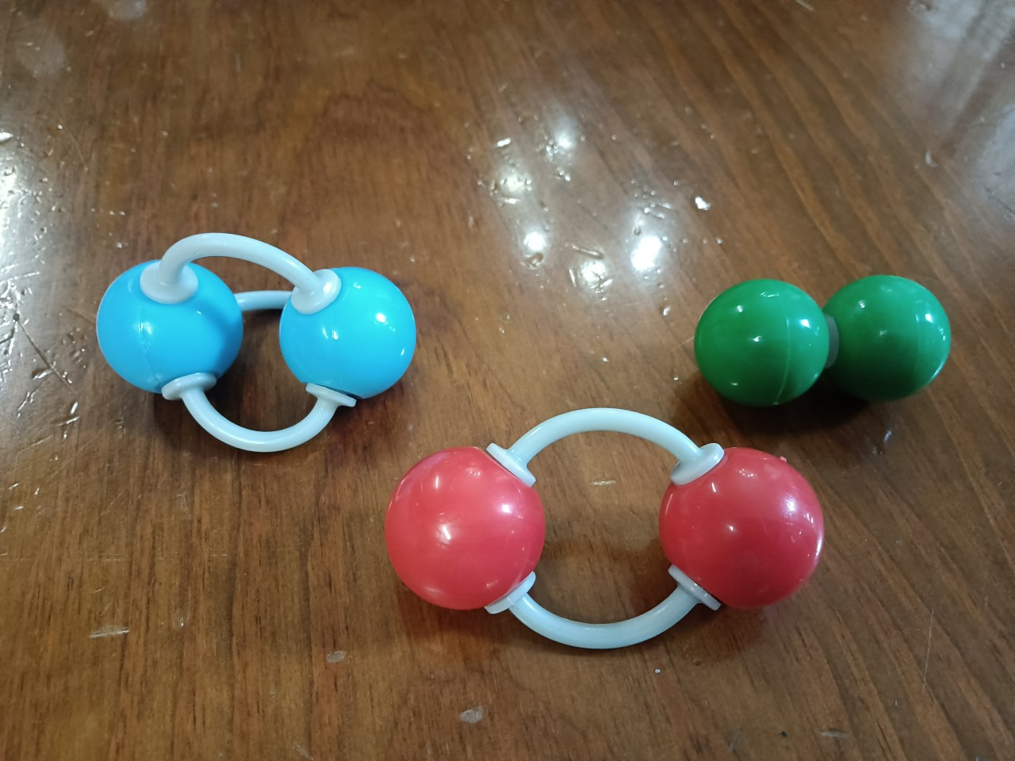
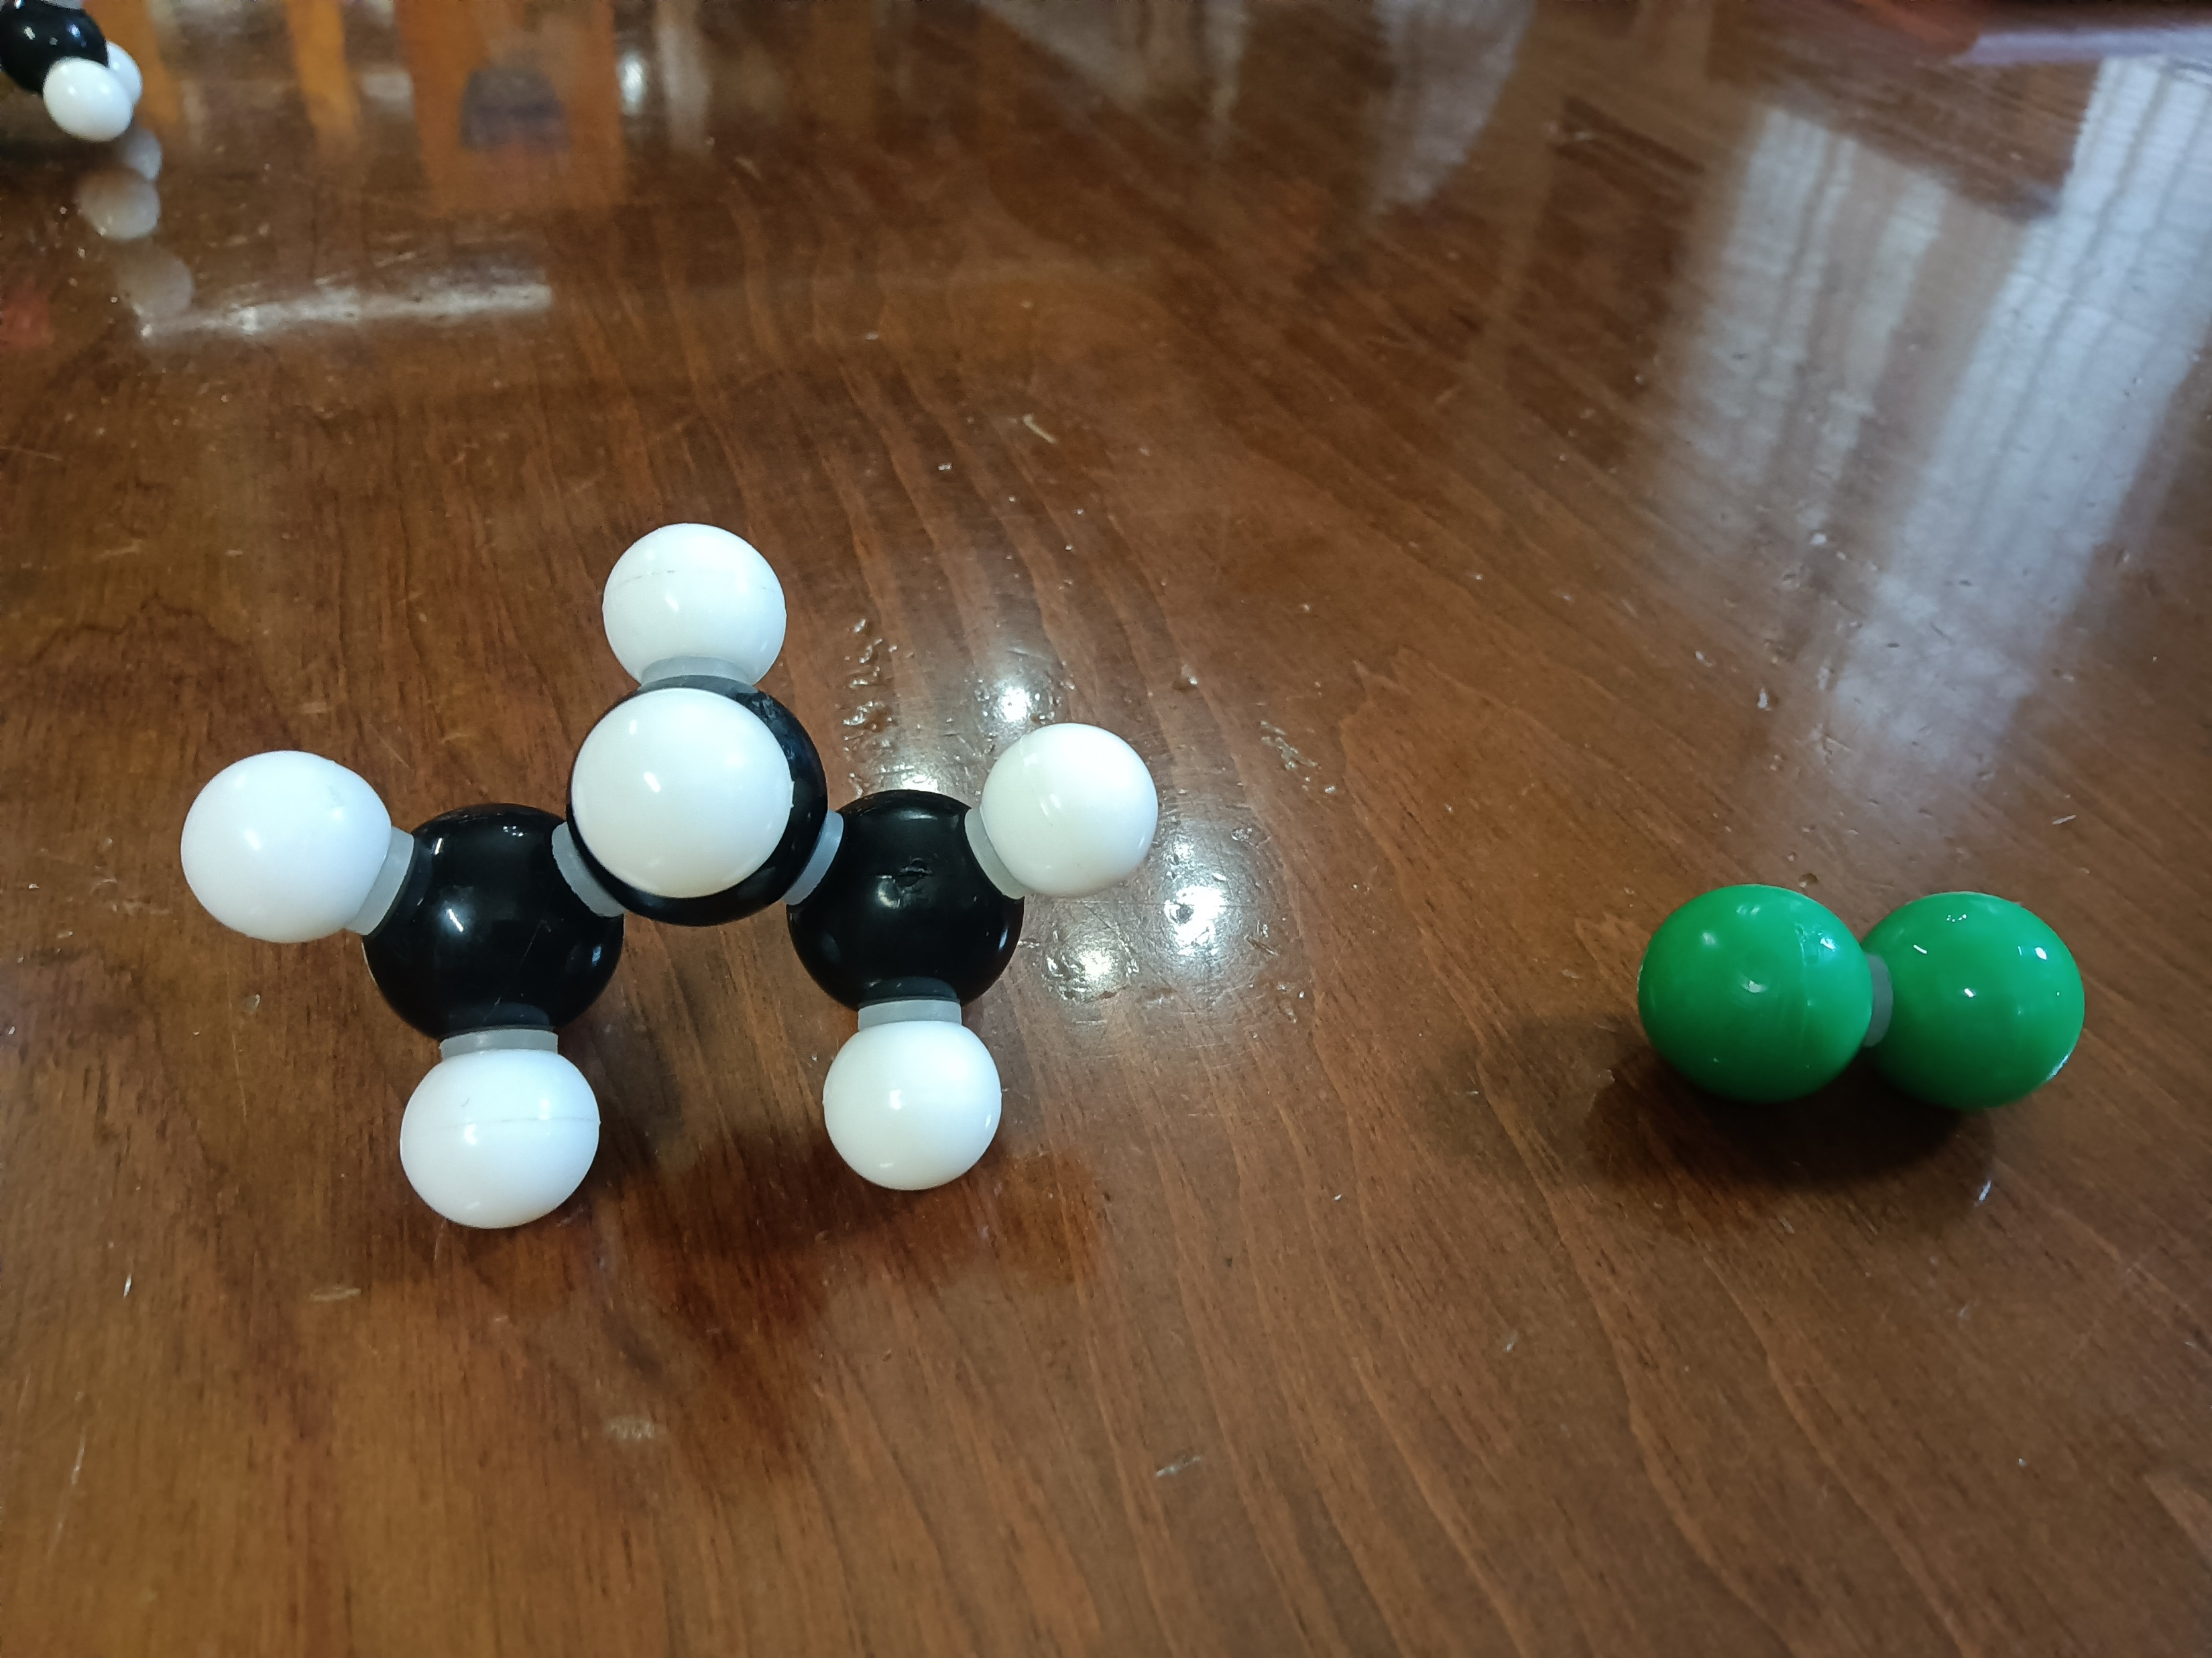
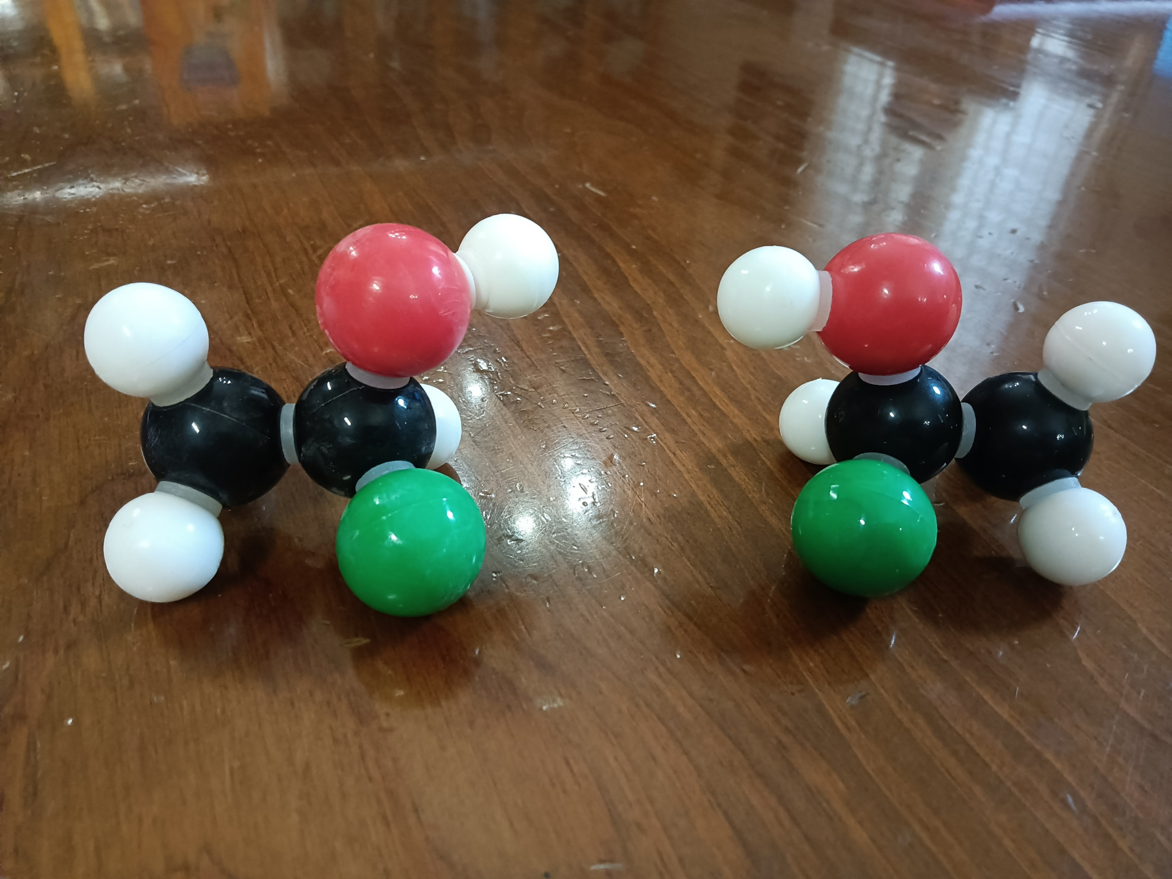
ENTREGA DE TRABAJOS MAYO 2023
Química (NS y NM)
1º BACH: Enlace químico, isómeros orgánicos y reactividad orgánica

Slide 26
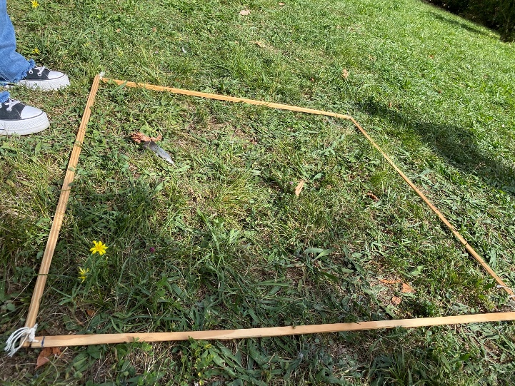
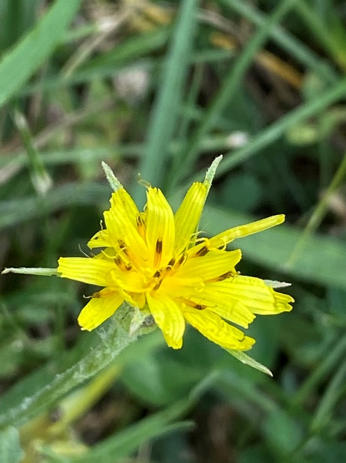
ENTREGA DE TRABAJOS MAYO 2023
BIOLOGÍA (NS)
Muestreo en el JARDÍN DEL INSTITUTO para estudiar la ASOCIACIÓN entre ESPECIES

Slide 27
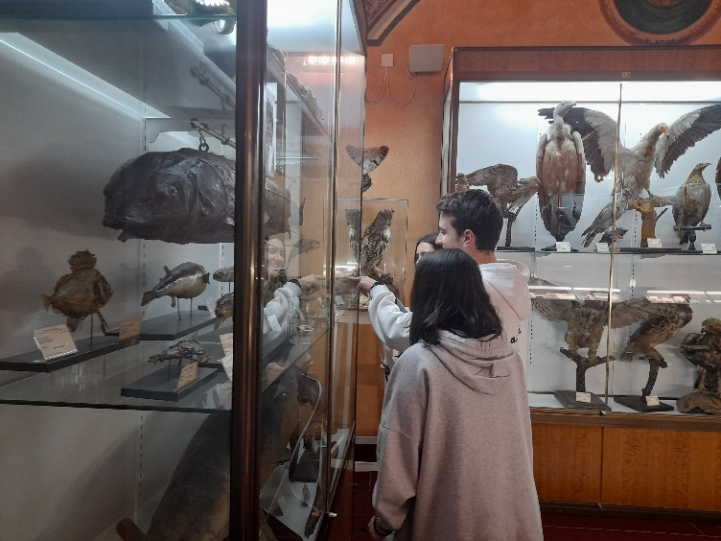
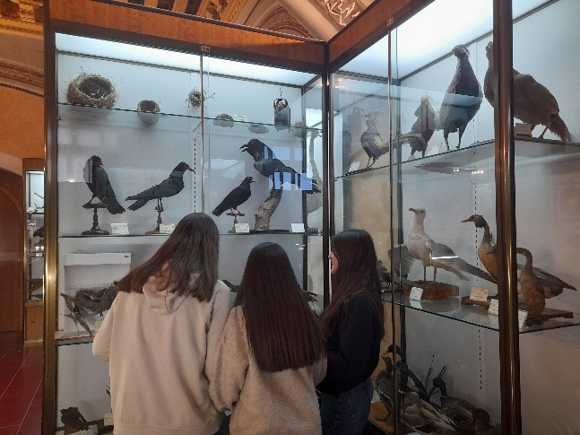
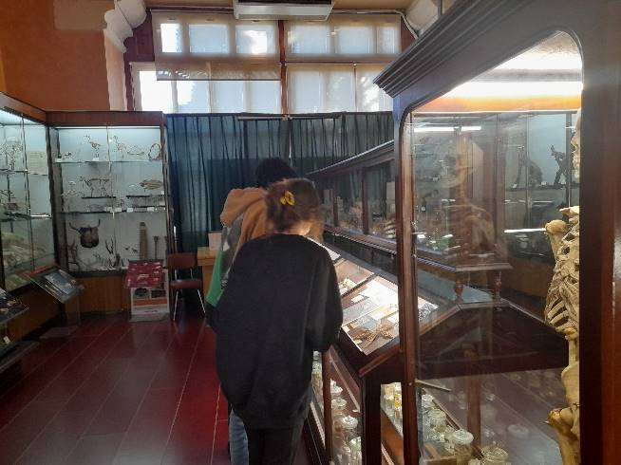
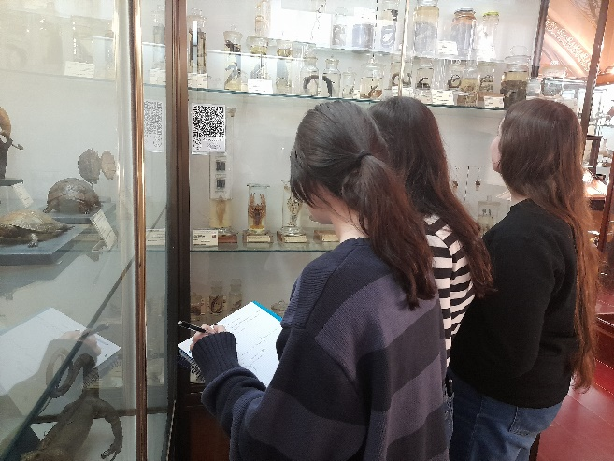
ENTREGA DE TRABAJOS MAYO 2023
BIOLOGÍA (NS)
Actividades en el MUSEO DE CIENCIAS:
Elaboración de CLAVES DICOTÓMICAS para la IDENTIFICACIÓN de ESPECIES.
Estudio de la CLASIFICACIÓN de los ANIMALES.

Slide 28
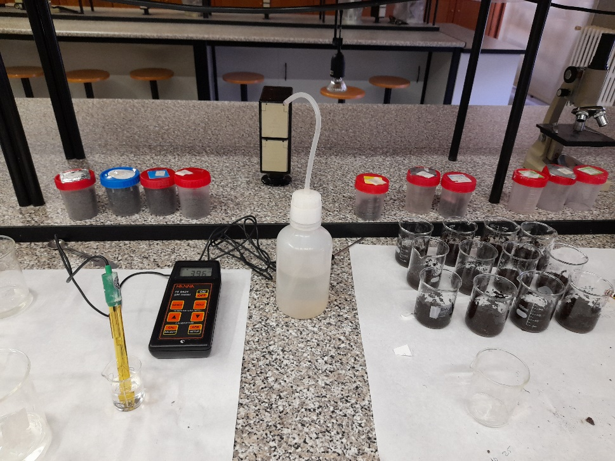
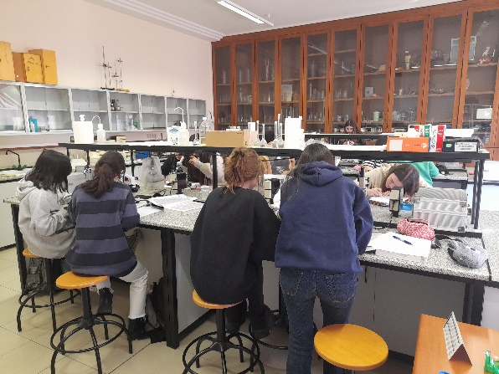
ENTREGA DE TRABAJOS MAYO 2023
BIOLOGÍA (NS)
Prácticas de LABORATORIO:
Análisis del pH del suelo que rodea a la secuoya del jardín para ver la influencia del mismo en la densidad de plantas.

Slide 29
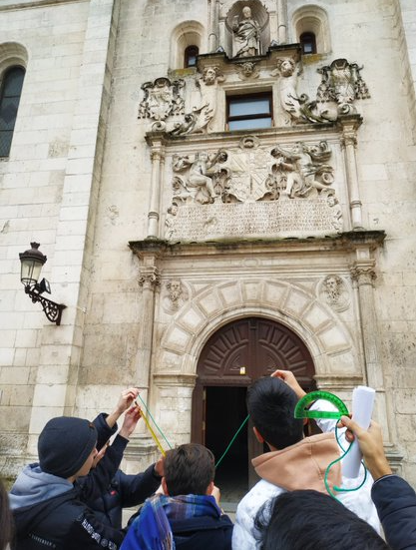
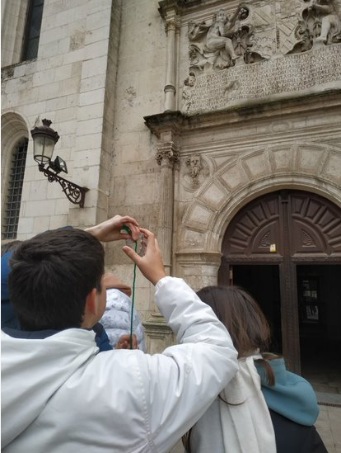
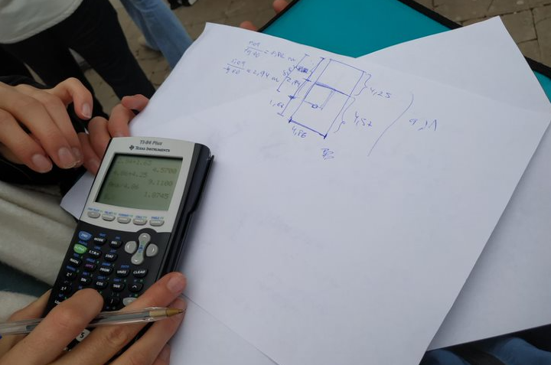
ENTREGA DE TRABAJOS MAYO 2023
MATEMÁTICAS: ANÁLISIS y ENFOQUES(NM y NS)
ACTIVIDAD:
Realizar mediciones sobre la puerta del instituto para descubrir que el portón representa un rectángulo aúreo. (Trigonometría)
Trabajo en equipo
Medición indirecta con materiales sencillos
Análisis de errores

Slide 30
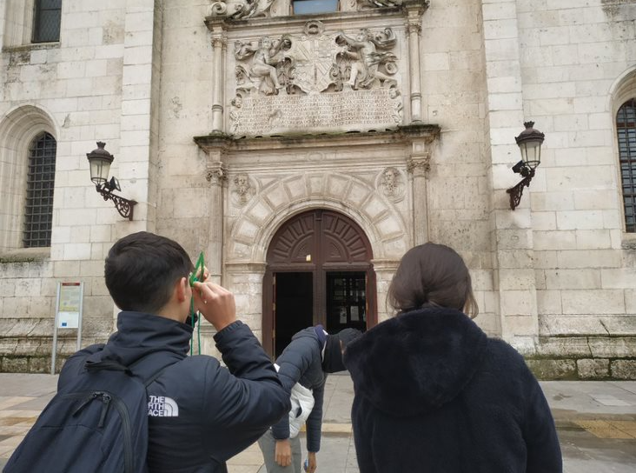
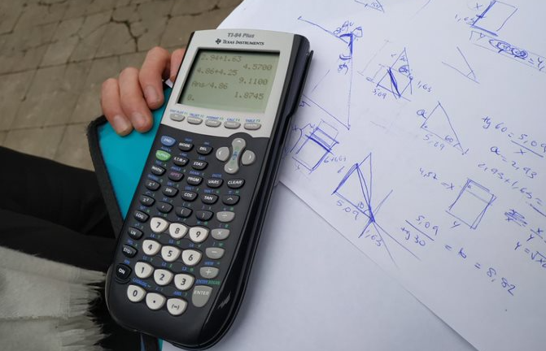
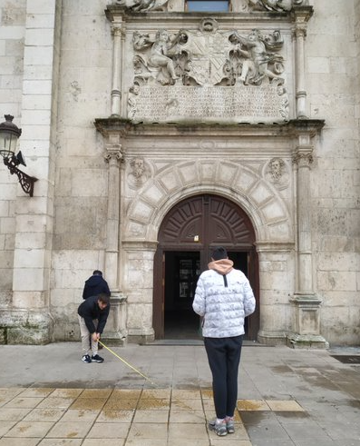
ENTREGA DE TRABAJOS MAYO 2023
MATEMÁTICAS: ANÁLISIS y ENFOQUES(NM y NS)
OBJETIVOS:
Paso de una actividad BIdimensional a una TRIdimensional.
Valoración del Patrimonio.
Métodos ya utilizados por otras civilizaciones.

Slide 31
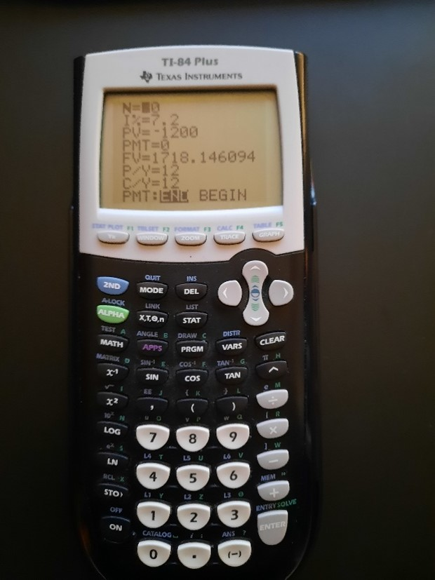
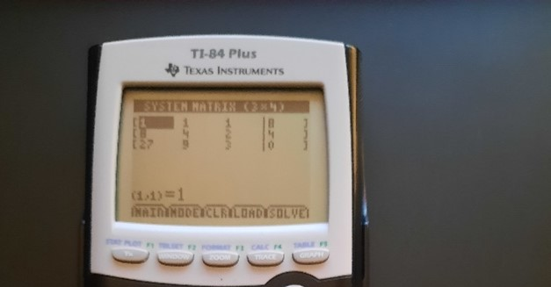
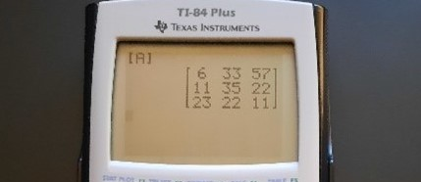
ENTREGA DE TRABAJOS MAYO 2023
MATEMÁTICAS: APLICACIONES e INTERPRETACIÓN (NM)
Carga teórica con utilización constante de medios tecnológicos, en concreto, la calculadora gráfica que utilizarán en las pruebas de evaluación externa.
ÁLGEBRA: Cálculo matricial | ÁLGEBRA: Sistemas de ecuaciones | MATEMÁTICA FINANCIERA

Slide 32
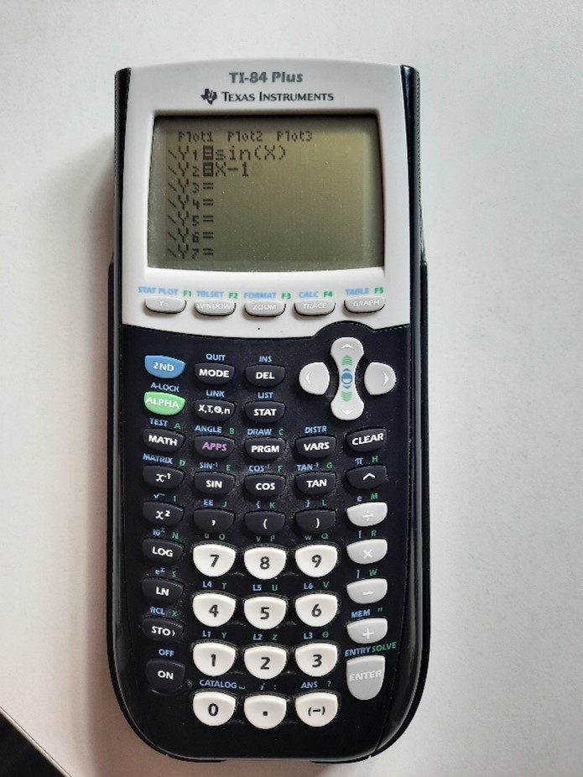
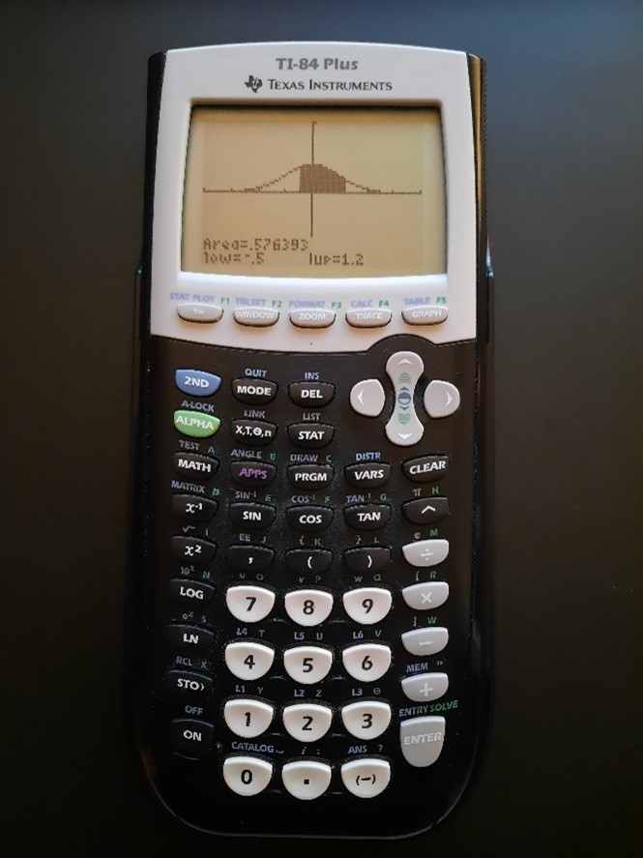
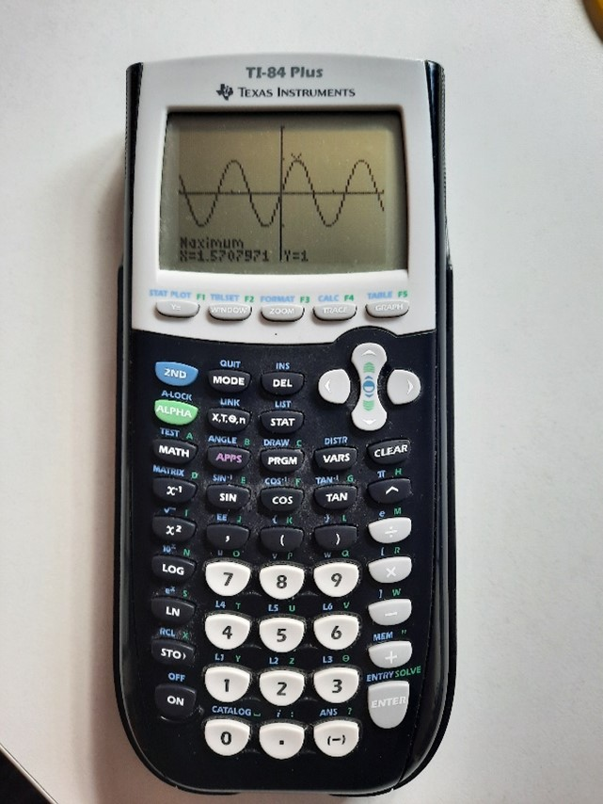
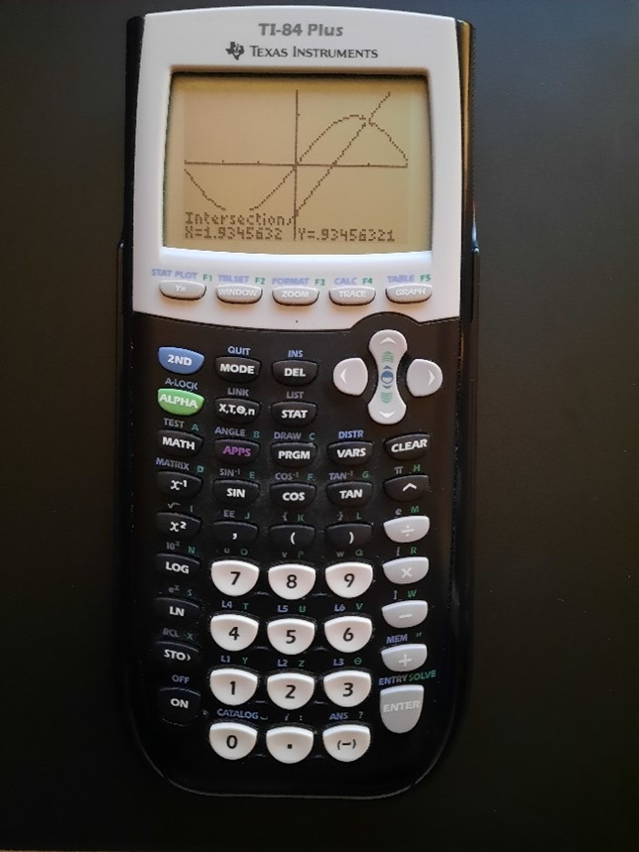
ENTREGA DE TRABAJOS MAYO 2023
MATEMÁTICAS: APLICACIONES e INTERPRETACIÓN (NM)
ANÁLISIS: Representación de funciones y obtención de puntos de corte, máximos, mínimos, ceros… | ANÁLISIS: Resolución gráfica de ecuaciones no algebraicas | ESTADÍSTICA Y PROBABILIDAD: Cálculo en distintas distribuciones

Slide 33
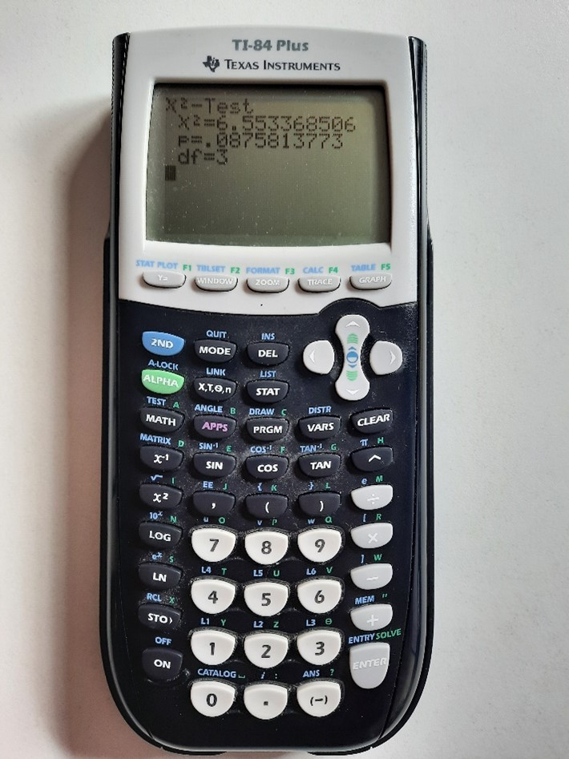
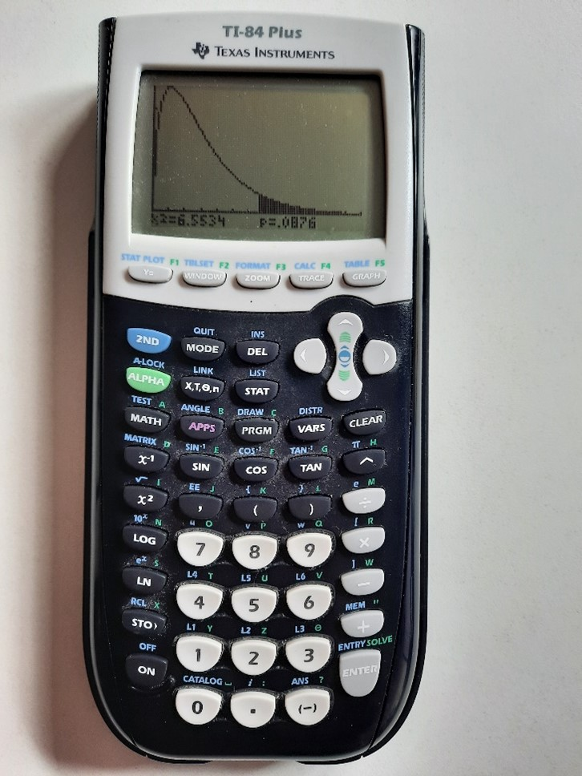
ENTREGA DE TRABAJOS MAYO 2023
MATEMÁTICAS: APLICACIONES e INTERPRETACIÓN (NM)
ESTADÍSTICA Y PROBABILIDAD: Tratamiento de datos a través de distintas distribuciones | y su representación
Ayudan a la comprensión de los conceptos y hacen “prácticos” los conceptos matemáticos.

Slide 34
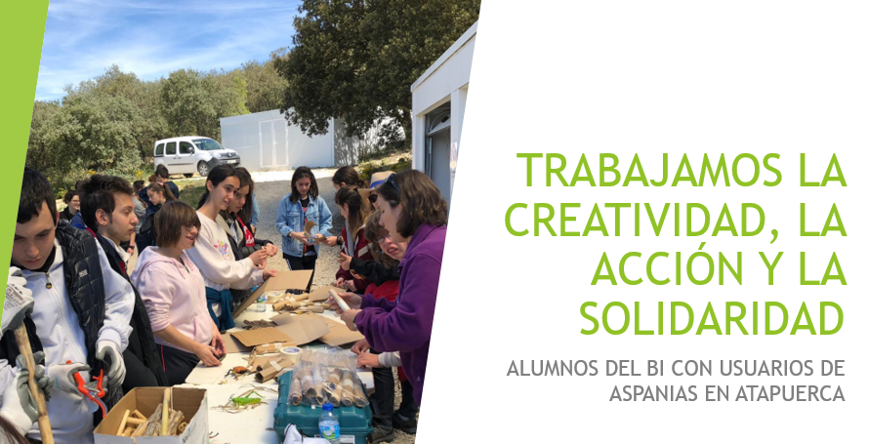
ENTREGA DE TRABAJOS MAYO 2023
ACTIVIDADES C.A.S.

Slide 35

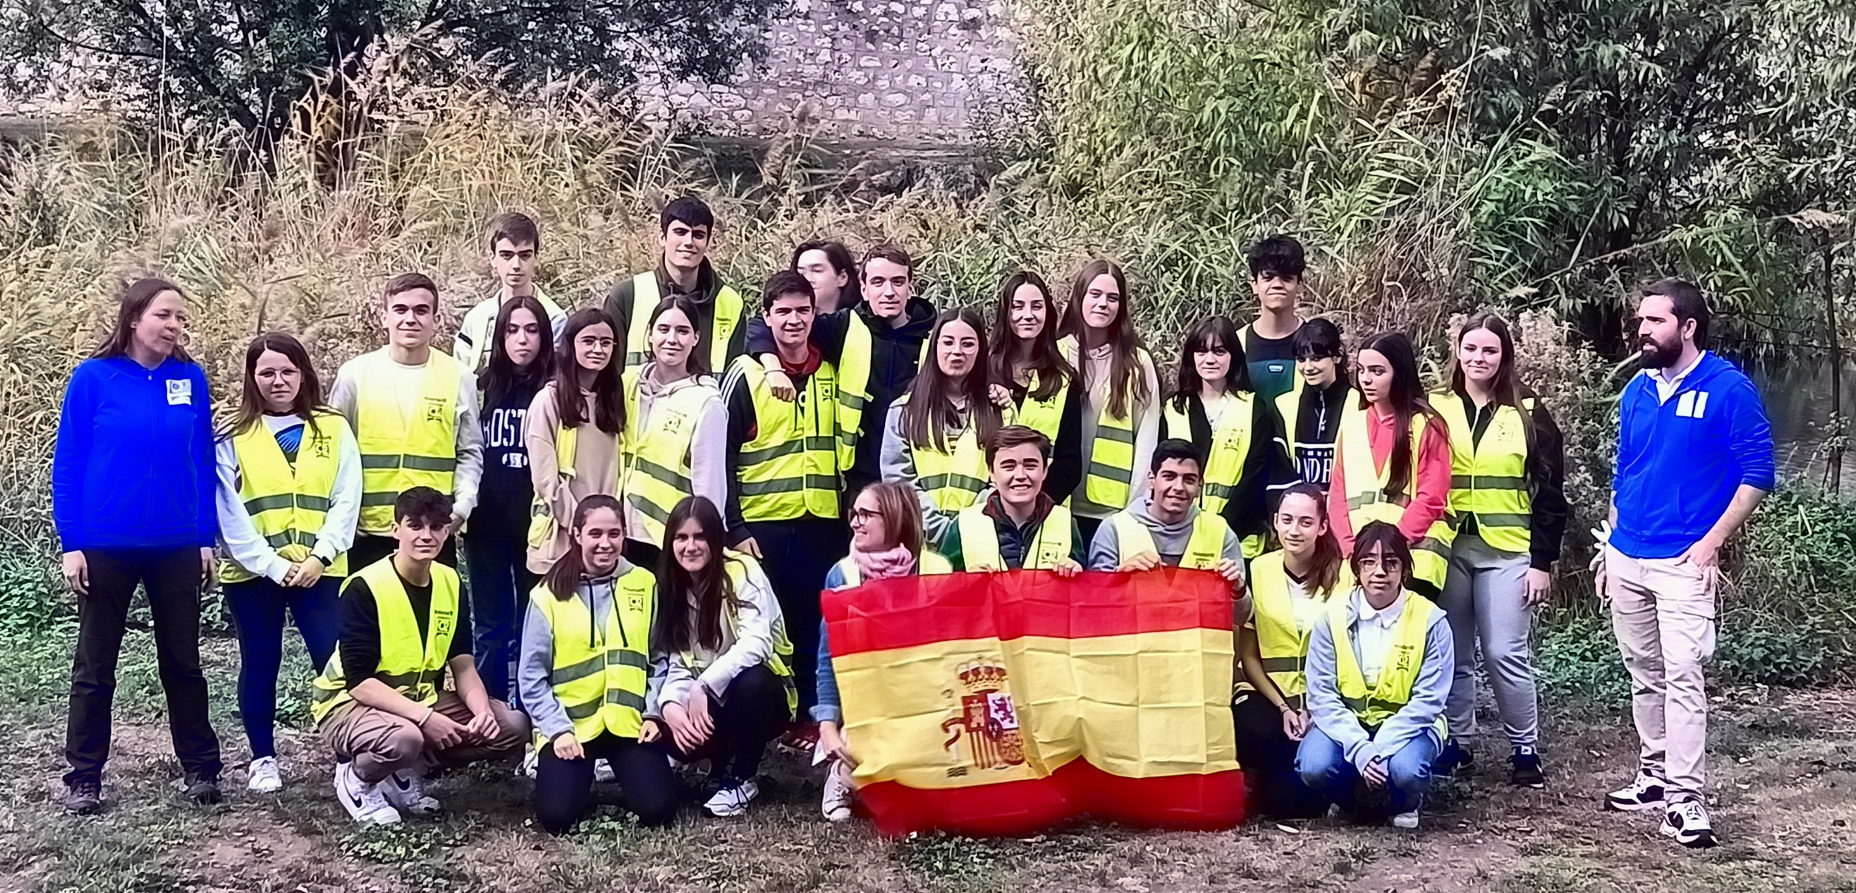
ENTREGA DE TRABAJOS MAYO 2023
PROYECTOS CIENCIAS (UBU)
Proyecto “PLASTIC PIRATES”:
Recogida, clasificación y contabilización de residuos de las orillas de los ríos.
Utilización del mismo protocolo de muestreo y análisis por los grupos participantes de toda Europa.

Slide 36
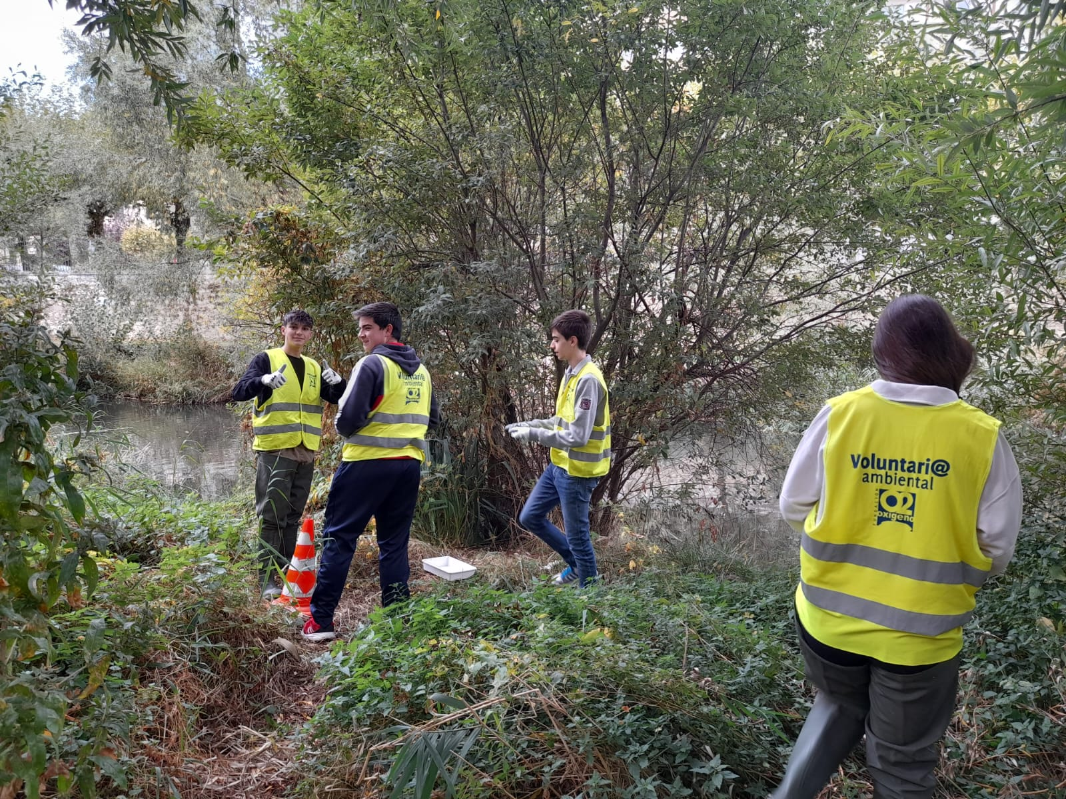




ENTREGA DE TRABAJOS MAYO 2023
PROYECTOS CIENCIAS (UBU)
Proyecto “PLASTIC PIRATES”:

Slide 37

ENTREGA DE TRABAJOS MAYO 2023
PROYECTOS CIENCIAS (UBU)
Proyecto “eCoCrEALab”:
- Participación en los "Laboratorios Colaborativos y Ciencia Ciudadana para el Estudio de los Ecosistemas Acuáticos” en colaboración con la UBU y la Fundación Española para la Ciencia y la Tecnología - Ministerio de Ciencia e Innovación.
METODOLOGIA: Se trata de Ciencia Ciudadana que permita monitorizar (toma de datos) del río Arlanzón para determinar su estado ecológico (es decir, si su salud es buena, regular o pésima) en diferentes tramos a su paso por la provincia de Burgos.
En concreto, nosotros nos ocupamos del tramo más cercano a nuestro instituto, entre el puente Castilla aguas abajo.

Slide 38

ENTREGA DE TRABAJOS MAYO 2023
PROYECTOS CIENCIAS (UBU)
Proyecto “eCoCrEALab”:

Slide 39



ENTREGA DE TRABAJOS MAYO 2023
Bachillerato Internacional. Motivación como principio y fin

Slide 40

ENTREGA DE TRABAJOS MAYO 2023
PROCESO DE ADMISIÓN B.I.

Slide 41


ENTREGA DE TRABAJOS MAYO 2023
PROCESO DE ADMISIÓN B.I.

Slide 42


ENTREGA DE TRABAJOS MAYO 2023
PROCESO DE ADMISIÓN B.I.

Slide 43

ENTREGA DE TRABAJOS MAYO 2023
PROCESO DE ADMISIÓN B.I.

Slide 44

ENTREGA DE TRABAJOS MAYO 2023
PROCESO DE ADMISIÓN B.I.

Slide 45

ENTREGA DE TRABAJOS MAYO 2023
PROCESO DE ADMISIÓN B.I.

Slide 46

ENTREGA DE TRABAJOS MAYO 2023
GRACIAS POR SU ATENCIÓN

